Slide 1
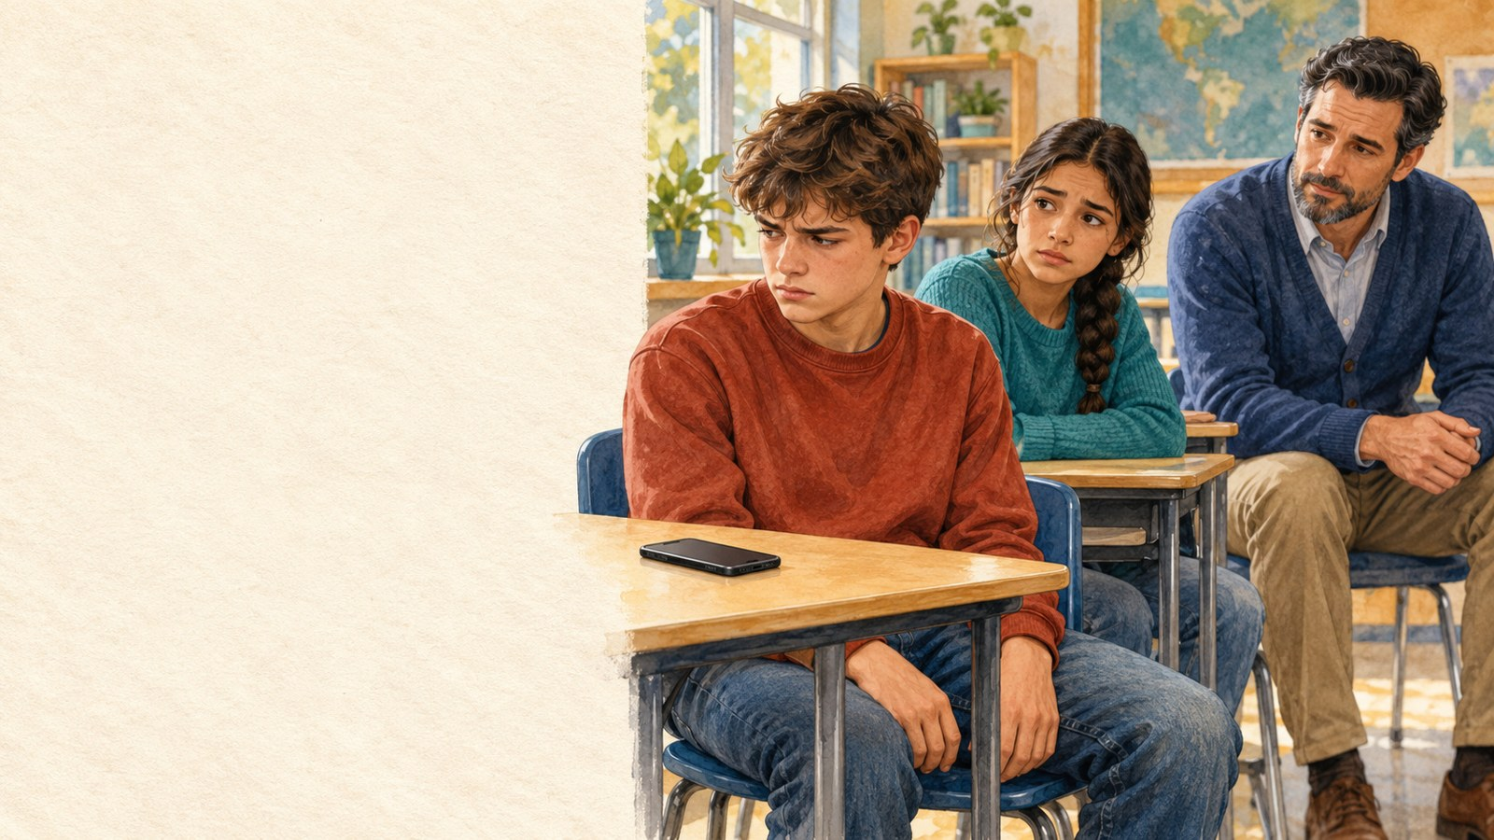
Ich bin wütend. Was nun?
Kain und Abel
Wut und meine Entscheidung
12–15 Jahre · 45 Minuten
Genesis 4; Epheser 4,26
1 / 12
Notes:
1. Ich bin wütend. Was nun? — 2 Minuten.
Worte: Manchmal werde ich verletzt und wütend. Zwischen diesem Gefühl und meiner nächsten Handlung liegt eine Entscheidung. Heute versuchen wir, Wut zu bemerken und eine Handlung zu wählen, die nichts Böses tut.
Durchführung: Lies zwei erfundene Antworten: „Ich bin wütend; ich brauche eine Pause“ und „Ich bin wütend; jetzt erniedrige ich ihn als Antwort“. Bitte um zwei kurze Erklärungen des Unterschieds. Keine persönlichen Geständnisse verlangen.
Frage: Wann wird das Gefühl zu einer schädlichen Handlung?
Orientierung: Wenn ich Erniedrigung, Drohung, Schlag, Sachbeschädigung oder andere Rache wähle. Über meine Wut sprechen und eine Pause nehmen geht ohne Angriff.
Rhythmus: 30 Sekunden Einstieg; 1 Minute zwei Beispiele; 30 Sekunden Übergang.
Vorbereitung für die Lehrkraft
1. 12 Folien und Notizen öffnen. Folie 2: Genesis 4,1–16 lesen, unmittelbar Folie 3: Spiel, Folie 4: Besprechung und Epheser 4,26–32 lesen. Bilder 13 und 04 für das Ende des Spiels einzeln bereithalten.
2. Alle 23 Verse aus dem Anhang vorbereiten. Genesis 4,1–16 zusammenhängend vor dem Spiel; Epheser 4,26–32 danach. Zwei vollständige ausgewählte Abschnitte, keine zwei vollständigen Kapitel. Im russischen Synodaltext stehen die Worte „gehen wir aufs Feld“ in Genesis 4,8 in eckigen Klammern; Ausgabe beim Lesen bewahren.
3. Arbeitsmaterial drucken: Seite 1 pro Gruppe, Seite 2 pro Paar, Seiten 3 und 5 pro Paar, Seite 4 pro Viererteam, Seite 6 pro Person. Schere und Stifte. Alle Karten und Aufgaben illustriert; Graustufendruck möglich.
4. Karten vorher schneiden. Auf Seite 4 nur Karten ausschneiden, Planfelder ganz lassen. Neue Bedingung nennt die Lehrkraft nach dem ersten Plan. Seiten 3 und 6 enthalten auch Schreibfelder.
5. Drei Teilnehmer wählen: Erzähler, Kain, Abel. Korb mit Papierfrüchten, Schafkarte und Stuhl. Die Worte des Herrn liest der Erzähler. Schafkarte aus Abels Rolle auf Seite 1 verwenden.
6. Paare und Viererteams bilden. Bei ungerader Zahl liest einer zwei Informationen. Pause mit Telefon mit ausgeschaltetem Bildschirm oder Stift üben. Ersten Plan nicht löschen; zweiten darunter schreiben.
Hinweise
1. Genesis 4 handelt von zwei Brüdern, ihren Gaben, Kains großer Betrübnis und Entscheidung. Gottes Ablehnung nicht damit erklären, dass Pflanzen schlechter als Schafe seien: diese Regel steht nicht im Abschnitt. Das Bild der Gaben ist künstlerisch; lebendes Tier bezeichnet die Herde vor dem Opfer.
2. Gott warnt Kain vor dem Mord. „Die Sünde liegt vor der Tür“ ist ein Bild der Versuchung; Kain soll über die Sünde herrschen. Unangenehmes Gefühl macht Mord nicht unvermeidlich und nimmt die Verantwortung nicht weg.
3. Tragischen Schluss bewahren. Abel starb; keine Versöhnung der Brüder. Folgen für Kain und Schutz vor einem neuen Mord stehen nebeneinander. Aussehen des Zeichens wird nicht beschrieben; keine erfundene Markierung auf dem Bild. Gott wird nicht dargestellt.
4. Epheser 4,26 mit 29 und 31–32 lesen. Keine Erlaubnis, Wut zu nähren oder bis Sonnenuntergang Rache zu üben. Ersten guten Schritt nicht verschieben; keine vollständige Versöhnung nach Uhr verlangen.
5. Pause ist eine Handlung zum Ausprobieren, kein Versprechen, das Gefühl sofort zu beseitigen. Ankündigung, Rückkehrzeit und ruhige Beschäftigung gehören dazu. Bei realer Bedrohung zuerst sicherer Ort und Hilfe eines Erwachsenen.
6. Ereigniskarten: 2 → 4 → 1 → 3, von links nach rechts, oben nach unten. Sechs Karten auf Seite 3: zwei Signale, zwei schädliche Handlungen, zwei Hilfen. Persönliche Signale können abweichen.
7. Erster Teamplan: Drohung nicht senden und Originalnachricht prüfen. Im zweiten ist Erniedrigung bestätigt: Grenze bleibt. Roma muss die Nachricht berichtigen; seine Wut rechtfertigt keine Beleidigung. Mischa nicht zu sofortigem Vertrauen oder Bleiben unter Bedrohung zwingen.
8. Persönliches Blatt bleibt beim Jugendlichen; erfundener Fall möglich. Konkrete Entschuldigung: „Ich habe deine Seite zerrissen. Das war meine Handlung. Lass mich helfen, sie wiederherzustellen“. Bei berichteten echten Schäden nach der Stunde Hilfe vereinbaren. Im Abschluss Erklärung der Warnung und konkreten ersten Schritt suchen.
Quelle: vorhandener zweisprachiger Unterricht auf lessons.atapin.de; vorhandene Illustrationen unverändert.

Slide 2
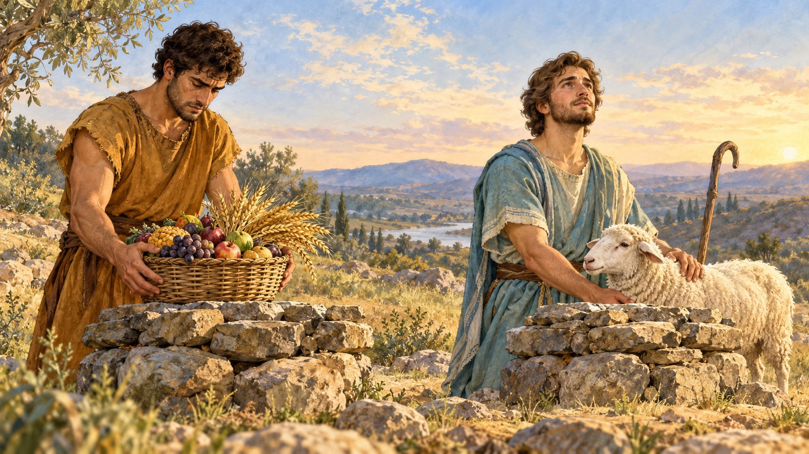
Kain und Abel
Wir lesen Genesis 4,1–16.
Achte auf die Warnung
vor Kains Handlung.
Nach der Lesung
sofort das Spiel.
Nach der vollständigen Lesung sofort das Spiel; Besprechung danach.
2 / 12
Notes:
2. Kain und Abel — 6 Minuten.
Worte: Wir lesen Genesis 4,1–16. Achtet auf die Warnung an Kain vor seiner Handlung und auf das, was danach geschah. Unmittelbar nach der Lesung spielen wir die Geschichte.
Durchführung: Alle 16 Verse aus dem Anhang zusammenhängend lesen. Drei bekommen vorher Rollen: Erzähler, Kain, Abel. Die Zuhörer verfolgen die Reihenfolge; besprochen wird nach dem Spiel.
Frage: Aufgabe für die Zuhörer: die Warnung vor der Tragödie bemerken.
Orientierung: Kain ist sehr betrübt. Gott spricht ihn vor dem Mord an und fordert ihn auf, über die Sünde zu herrschen. Danach tötet Kain Abel; Gott fragt nach dem Bruder und nennt die Folgen.
Rhythmus: Bis 5 Minuten Lesung; 1 Minute zum Spiel übergehen.
Vorbereitung für die Lehrkraft
1. 12 Folien und Notizen öffnen. Folie 2: Genesis 4,1–16 lesen, unmittelbar Folie 3: Spiel, Folie 4: Besprechung und Epheser 4,26–32 lesen. Bilder 13 und 04 für das Ende des Spiels einzeln bereithalten.
2. Alle 23 Verse aus dem Anhang vorbereiten. Genesis 4,1–16 zusammenhängend vor dem Spiel; Epheser 4,26–32 danach. Zwei vollständige ausgewählte Abschnitte, keine zwei vollständigen Kapitel. Im russischen Synodaltext stehen die Worte „gehen wir aufs Feld“ in Genesis 4,8 in eckigen Klammern; Ausgabe beim Lesen bewahren.
3. Arbeitsmaterial drucken: Seite 1 pro Gruppe, Seite 2 pro Paar, Seiten 3 und 5 pro Paar, Seite 4 pro Viererteam, Seite 6 pro Person. Schere und Stifte. Alle Karten und Aufgaben illustriert; Graustufendruck möglich.
4. Karten vorher schneiden. Auf Seite 4 nur Karten ausschneiden, Planfelder ganz lassen. Neue Bedingung nennt die Lehrkraft nach dem ersten Plan. Seiten 3 und 6 enthalten auch Schreibfelder.
5. Drei Teilnehmer wählen: Erzähler, Kain, Abel. Korb mit Papierfrüchten, Schafkarte und Stuhl. Die Worte des Herrn liest der Erzähler. Schafkarte aus Abels Rolle auf Seite 1 verwenden.
6. Paare und Viererteams bilden. Bei ungerader Zahl liest einer zwei Informationen. Pause mit Telefon mit ausgeschaltetem Bildschirm oder Stift üben. Ersten Plan nicht löschen; zweiten darunter schreiben.
Hinweise
1. Genesis 4 handelt von zwei Brüdern, ihren Gaben, Kains großer Betrübnis und Entscheidung. Gottes Ablehnung nicht damit erklären, dass Pflanzen schlechter als Schafe seien: diese Regel steht nicht im Abschnitt. Das Bild der Gaben ist künstlerisch; lebendes Tier bezeichnet die Herde vor dem Opfer.
2. Gott warnt Kain vor dem Mord. „Die Sünde liegt vor der Tür“ ist ein Bild der Versuchung; Kain soll über die Sünde herrschen. Unangenehmes Gefühl macht Mord nicht unvermeidlich und nimmt die Verantwortung nicht weg.
3. Tragischen Schluss bewahren. Abel starb; keine Versöhnung der Brüder. Folgen für Kain und Schutz vor einem neuen Mord stehen nebeneinander. Aussehen des Zeichens wird nicht beschrieben; keine erfundene Markierung auf dem Bild. Gott wird nicht dargestellt.
4. Epheser 4,26 mit 29 und 31–32 lesen. Keine Erlaubnis, Wut zu nähren oder bis Sonnenuntergang Rache zu üben. Ersten guten Schritt nicht verschieben; keine vollständige Versöhnung nach Uhr verlangen.
5. Pause ist eine Handlung zum Ausprobieren, kein Versprechen, das Gefühl sofort zu beseitigen. Ankündigung, Rückkehrzeit und ruhige Beschäftigung gehören dazu. Bei realer Bedrohung zuerst sicherer Ort und Hilfe eines Erwachsenen.
6. Ereigniskarten: 2 → 4 → 1 → 3, von links nach rechts, oben nach unten. Sechs Karten auf Seite 3: zwei Signale, zwei schädliche Handlungen, zwei Hilfen. Persönliche Signale können abweichen.
7. Erster Teamplan: Drohung nicht senden und Originalnachricht prüfen. Im zweiten ist Erniedrigung bestätigt: Grenze bleibt. Roma muss die Nachricht berichtigen; seine Wut rechtfertigt keine Beleidigung. Mischa nicht zu sofortigem Vertrauen oder Bleiben unter Bedrohung zwingen.
8. Persönliches Blatt bleibt beim Jugendlichen; erfundener Fall möglich. Konkrete Entschuldigung: „Ich habe deine Seite zerrissen. Das war meine Handlung. Lass mich helfen, sie wiederherzustellen“. Bei berichteten echten Schäden nach der Stunde Hilfe vereinbaren. Im Abschluss Erklärung der Warnung und konkreten ersten Schritt suchen.
Biblische Lesung: Genesis 4,1–16; Epheser 4,26–32.
Eigene deutsche Übersetzung des bereitgestellten russischen Synodaltexts; keine Wiedergabe einer modernen deutschen Bibelausgabe.
Genesis 4,1. Adam erkannte Eva, seine Frau; sie wurde schwanger, gebar Kain und sagte: Ich habe einen Menschen vom Herrn erworben.
Genesis 4,2. Und sie gebar noch seinen Bruder Abel. Abel war Schafhirte, Kain aber Ackerbauer.
Genesis 4,3. Nach einiger Zeit brachte Kain von den Früchten der Erde dem Herrn eine Gabe,
Genesis 4,4. und Abel brachte ebenfalls von den Erstgeborenen seiner Herde und von ihrem Fett. Der Herr sah auf Abel und seine Gabe,
Genesis 4,5. aber auf Kain und seine Gabe sah er nicht. Kain wurde sehr betrübt, und sein Gesicht senkte sich.
Genesis 4,6. Der Herr sagte zu Kain: Warum bist du betrübt? Und warum ist dein Gesicht gesenkt?
Genesis 4,7. Wenn du Gutes tust, erhebst du dann nicht dein Gesicht? Wenn du aber nicht Gutes tust, liegt die Sünde vor der Tür; sie zieht dich zu sich, doch du sollst über sie herrschen.
Genesis 4,8. Kain sagte zu seinem Bruder Abel: [Gehen wir aufs Feld]. Als sie auf dem Feld waren, erhob sich Kain gegen seinen Bruder Abel und tötete ihn.
Genesis 4,9. Der Herr sagte zu Kain: Wo ist Abel, dein Bruder? Er sagte: Ich weiß es nicht; bin ich denn der Hüter meines Bruders?
Genesis 4,10. Er sagte: Was hast du getan? Die Stimme des Blutes deines Bruders schreit von der Erde zu Mir;
Genesis 4,11. und nun bist du verflucht von der Erde, die ihren Mund geöffnet hat, um das Blut deines Bruders aus deiner Hand aufzunehmen;
Genesis 4,12. wenn du die Erde bearbeitest, wird sie dir ihre Kraft nicht mehr geben; du wirst Vertriebener und Wanderer auf der Erde sein.
Genesis 4,13. Kain sagte zum Herrn: Meine Strafe ist größer, als ich ertragen kann;
Genesis 4,14. siehe, Du vertreibst mich heute vom Angesicht der Erde, und vor Deinem Angesicht werde ich mich verbergen; ich werde Vertriebener und Wanderer auf der Erde sein, und jeder, der mir begegnet, wird mich töten.
Genesis 4,15. Der Herr sagte zu ihm: Wer Kain tötet, an dem soll es siebenfach vergolten werden. Und der Herr gab Kain ein Zeichen, damit niemand, der ihm begegnet, ihn tötet.
Genesis 4,16. Kain ging vom Angesicht des Herrn weg und wohnte im Land Nod, östlich von Eden.
Epheser 4,26. Zürnt, aber sündigt nicht: Die Sonne soll über eurem Zorn nicht untergehen;
Epheser 4,27. und gebt dem Teufel keinen Raum.
Epheser 4,28. Wer gestohlen hat, soll künftig nicht stehlen, sondern lieber arbeiten und mit eigenen Händen Nützliches tun, damit er etwas hat, um Bedürftigen zu geben.
Epheser 4,29. Kein verdorbenes Wort soll aus eurem Mund kommen, sondern nur ein gutes zur Erbauung im Glauben, damit es den Zuhörern Gnade schenkt.
Epheser 4,30. Und betrübt nicht den Heiligen Geist Gottes, durch den ihr für den Tag der Erlösung versiegelt seid.
Epheser 4,31. Alle Gereiztheit, Wut, Zorn, Schreien und böse Rede mit aller Bosheit sollen von euch entfernt werden;
Epheser 4,32. seid aber zueinander freundlich und mitfühlend, vergebt einander, wie auch Gott euch in Christus vergeben hat.
Spiel mit drei Rollen
Erzähler: Episode 1. „Adam und Eva bekamen Kain und Abel. Abel hütete Schafe, Kain bearbeitete das Land. Jeder brachte dem Herrn eine Gabe. Der Herr sah auf Abel und seine Gabe, aber nicht auf Kain und seine Gabe“. Nacherzählung Genesis 4,1–5. Kain hält einen Korb mit Früchten, Abel eine Schafkarte. Beide legen sie vor sich.
Kain: Kopf senken. Erzähler liest: „Kain wurde sehr betrübt, und sein Gesicht senkte sich“. Genesis 4,5.
Erzähler: Episode 2. „Der Herr sagte zu Kain: Warum bist du betrübt, und warum ist dein Gesicht gesenkt?“ Vers 6. Danach Vers 7 vollständig: „Wenn du Gutes tust, erhebst du dann nicht dein Gesicht? Wenn du aber nicht Gutes tust, liegt die Sünde vor der Tür; sie zieht dich zu sich, doch du sollst über sie herrschen“. Kain hebt den Kopf und hört zu.
Kain und Abel: Episode 3. Gemeinsam zum Feld gehen. Erzähler: „Als sie auf dem Feld waren, erhob sich Kain gegen seinen Bruder Abel und tötete ihn“. Zweite Hälfte von Vers 8. Abel setzt sich. Kain bleibt abseits stehen; Lehrkraft zeigt leeres Feld, Bild 13.
Erzähler und Kain: Episode 4. Erzähler: „Der Herr sagte zu Kain: Wo ist Abel, dein Bruder?“ Vers 9. Kain: „Ich weiß es nicht; bin ich denn der Hüter meines Bruders?“ Antwort aus Vers 9. Erzähler: „Was hast du getan? Die Stimme des Blutes deines Bruders schreit von der Erde zu Mir“. Vers 10.
Erzähler: „Die Erde wird Kain ihre Kraft nicht mehr geben; er wird Vertriebener und Wanderer sein“. Nacherzählung Verse 11–12. Kain: „Meine Strafe ist größer, als ich ertragen kann“. Vers 13. Erzähler: „Kain fürchtet, getötet zu werden. Der Herr gibt ihm ein Zeichen, damit niemand, der ihn trifft, ihn tötet. Kain geht weg und wohnt im Land Nod, östlich von Eden“. Nacherzählung Verse 14–16. Kain geht zu Bild 04. Hier enden: Abel starb, Kain trägt die Folgen; Gott lässt keine neue Rache zu.
Quelle: vorhandener zweisprachiger Unterricht auf lessons.atapin.de; vorhandene Illustrationen unverändert.

Slide 3
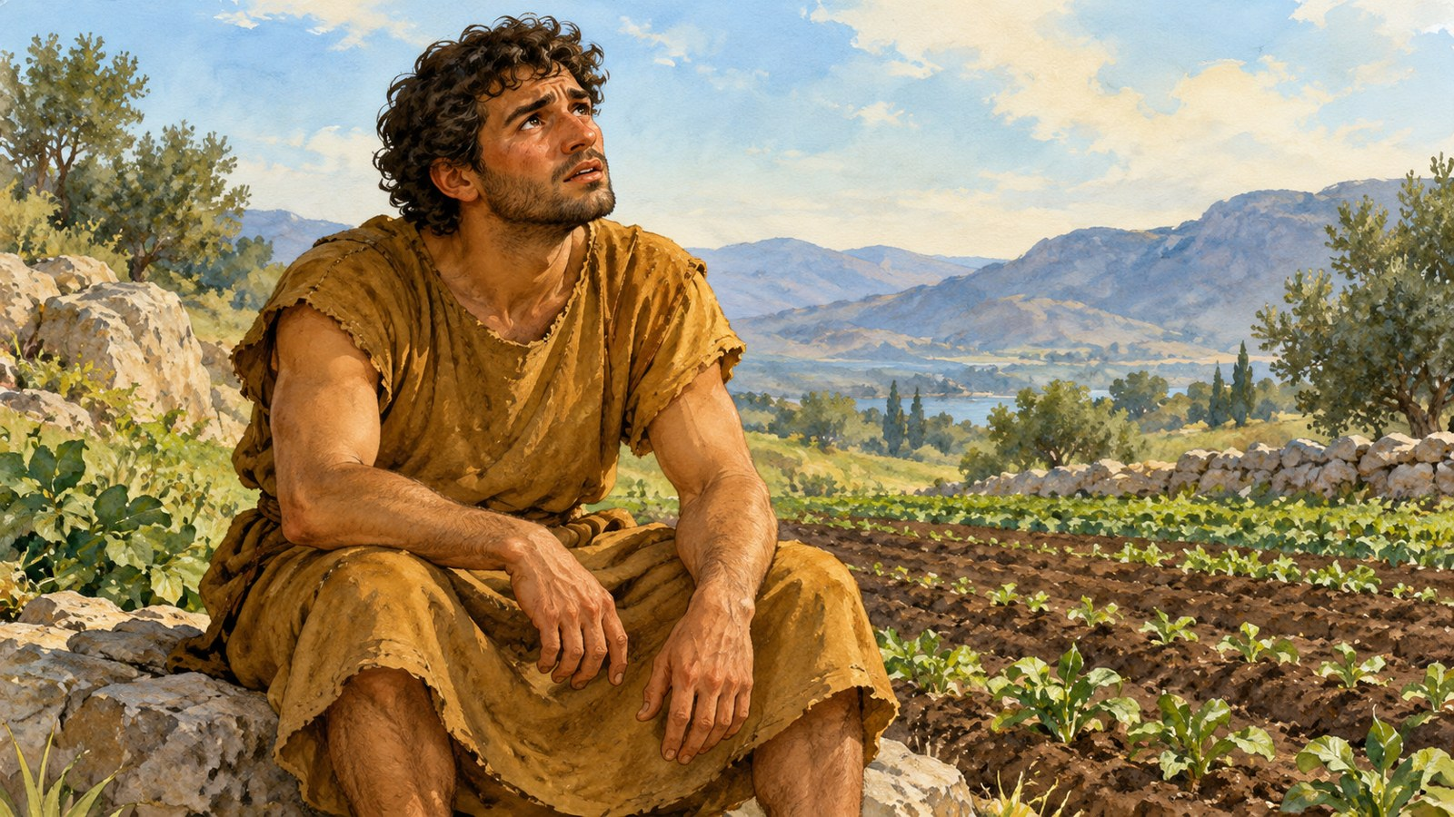
Spiel: Warnung und Entscheidung
Erzähler · Kain · Abel
Gaben.
Warnung.
Feld.
Frage und Folgen.
Die Worte des Herrn liest der Erzähler.
3 / 12
Notes:
3. Spiel: Warnung und Entscheidung — 5 Minuten.
Worte: Drei Rollen: Erzähler, Kain und Abel. Vier Episoden: Gaben, Warnung, Feld, Gottes Frage und Folgen. Beobachtet, wo Kain eine andere Handlung hätte wählen können.
Durchführung: Das beigefügte Spiel spielen. Der Erzähler liest die Worte des Herrn und berichtet von Abels Tod. Für Feld und Weggehen Bilder 13 und 04 zeigen. Nach dem Ende gehen die Beteiligten auf ihre Plätze.
Frage: Bis zum Ende des Spiels beobachten.
Orientierung: Die Warnung kam vor dem Mord. Danach antwortet Kain ausweichend. Das Zeichen schützt ihn vor Ermordung, hebt aber Abels Tod und die Folgen nicht auf.
Rhythmus: 30 Sekunden Plätze; 4 Minuten Episoden; 30 Sekunden zurückkehren.
Vorbereitung für die Lehrkraft
1. 12 Folien und Notizen öffnen. Folie 2: Genesis 4,1–16 lesen, unmittelbar Folie 3: Spiel, Folie 4: Besprechung und Epheser 4,26–32 lesen. Bilder 13 und 04 für das Ende des Spiels einzeln bereithalten.
2. Alle 23 Verse aus dem Anhang vorbereiten. Genesis 4,1–16 zusammenhängend vor dem Spiel; Epheser 4,26–32 danach. Zwei vollständige ausgewählte Abschnitte, keine zwei vollständigen Kapitel. Im russischen Synodaltext stehen die Worte „gehen wir aufs Feld“ in Genesis 4,8 in eckigen Klammern; Ausgabe beim Lesen bewahren.
3. Arbeitsmaterial drucken: Seite 1 pro Gruppe, Seite 2 pro Paar, Seiten 3 und 5 pro Paar, Seite 4 pro Viererteam, Seite 6 pro Person. Schere und Stifte. Alle Karten und Aufgaben illustriert; Graustufendruck möglich.
4. Karten vorher schneiden. Auf Seite 4 nur Karten ausschneiden, Planfelder ganz lassen. Neue Bedingung nennt die Lehrkraft nach dem ersten Plan. Seiten 3 und 6 enthalten auch Schreibfelder.
5. Drei Teilnehmer wählen: Erzähler, Kain, Abel. Korb mit Papierfrüchten, Schafkarte und Stuhl. Die Worte des Herrn liest der Erzähler. Schafkarte aus Abels Rolle auf Seite 1 verwenden.
6. Paare und Viererteams bilden. Bei ungerader Zahl liest einer zwei Informationen. Pause mit Telefon mit ausgeschaltetem Bildschirm oder Stift üben. Ersten Plan nicht löschen; zweiten darunter schreiben.
Hinweise
1. Genesis 4 handelt von zwei Brüdern, ihren Gaben, Kains großer Betrübnis und Entscheidung. Gottes Ablehnung nicht damit erklären, dass Pflanzen schlechter als Schafe seien: diese Regel steht nicht im Abschnitt. Das Bild der Gaben ist künstlerisch; lebendes Tier bezeichnet die Herde vor dem Opfer.
2. Gott warnt Kain vor dem Mord. „Die Sünde liegt vor der Tür“ ist ein Bild der Versuchung; Kain soll über die Sünde herrschen. Unangenehmes Gefühl macht Mord nicht unvermeidlich und nimmt die Verantwortung nicht weg.
3. Tragischen Schluss bewahren. Abel starb; keine Versöhnung der Brüder. Folgen für Kain und Schutz vor einem neuen Mord stehen nebeneinander. Aussehen des Zeichens wird nicht beschrieben; keine erfundene Markierung auf dem Bild. Gott wird nicht dargestellt.
4. Epheser 4,26 mit 29 und 31–32 lesen. Keine Erlaubnis, Wut zu nähren oder bis Sonnenuntergang Rache zu üben. Ersten guten Schritt nicht verschieben; keine vollständige Versöhnung nach Uhr verlangen.
5. Pause ist eine Handlung zum Ausprobieren, kein Versprechen, das Gefühl sofort zu beseitigen. Ankündigung, Rückkehrzeit und ruhige Beschäftigung gehören dazu. Bei realer Bedrohung zuerst sicherer Ort und Hilfe eines Erwachsenen.
6. Ereigniskarten: 2 → 4 → 1 → 3, von links nach rechts, oben nach unten. Sechs Karten auf Seite 3: zwei Signale, zwei schädliche Handlungen, zwei Hilfen. Persönliche Signale können abweichen.
7. Erster Teamplan: Drohung nicht senden und Originalnachricht prüfen. Im zweiten ist Erniedrigung bestätigt: Grenze bleibt. Roma muss die Nachricht berichtigen; seine Wut rechtfertigt keine Beleidigung. Mischa nicht zu sofortigem Vertrauen oder Bleiben unter Bedrohung zwingen.
8. Persönliches Blatt bleibt beim Jugendlichen; erfundener Fall möglich. Konkrete Entschuldigung: „Ich habe deine Seite zerrissen. Das war meine Handlung. Lass mich helfen, sie wiederherzustellen“. Bei berichteten echten Schäden nach der Stunde Hilfe vereinbaren. Im Abschluss Erklärung der Warnung und konkreten ersten Schritt suchen.
Biblische Lesung: Genesis 4,1–16; Epheser 4,26–32.
Eigene deutsche Übersetzung des bereitgestellten russischen Synodaltexts; keine Wiedergabe einer modernen deutschen Bibelausgabe.
Genesis 4,1. Adam erkannte Eva, seine Frau; sie wurde schwanger, gebar Kain und sagte: Ich habe einen Menschen vom Herrn erworben.
Genesis 4,2. Und sie gebar noch seinen Bruder Abel. Abel war Schafhirte, Kain aber Ackerbauer.
Genesis 4,3. Nach einiger Zeit brachte Kain von den Früchten der Erde dem Herrn eine Gabe,
Genesis 4,4. und Abel brachte ebenfalls von den Erstgeborenen seiner Herde und von ihrem Fett. Der Herr sah auf Abel und seine Gabe,
Genesis 4,5. aber auf Kain und seine Gabe sah er nicht. Kain wurde sehr betrübt, und sein Gesicht senkte sich.
Genesis 4,6. Der Herr sagte zu Kain: Warum bist du betrübt? Und warum ist dein Gesicht gesenkt?
Genesis 4,7. Wenn du Gutes tust, erhebst du dann nicht dein Gesicht? Wenn du aber nicht Gutes tust, liegt die Sünde vor der Tür; sie zieht dich zu sich, doch du sollst über sie herrschen.
Genesis 4,8. Kain sagte zu seinem Bruder Abel: [Gehen wir aufs Feld]. Als sie auf dem Feld waren, erhob sich Kain gegen seinen Bruder Abel und tötete ihn.
Genesis 4,9. Der Herr sagte zu Kain: Wo ist Abel, dein Bruder? Er sagte: Ich weiß es nicht; bin ich denn der Hüter meines Bruders?
Genesis 4,10. Er sagte: Was hast du getan? Die Stimme des Blutes deines Bruders schreit von der Erde zu Mir;
Genesis 4,11. und nun bist du verflucht von der Erde, die ihren Mund geöffnet hat, um das Blut deines Bruders aus deiner Hand aufzunehmen;
Genesis 4,12. wenn du die Erde bearbeitest, wird sie dir ihre Kraft nicht mehr geben; du wirst Vertriebener und Wanderer auf der Erde sein.
Genesis 4,13. Kain sagte zum Herrn: Meine Strafe ist größer, als ich ertragen kann;
Genesis 4,14. siehe, Du vertreibst mich heute vom Angesicht der Erde, und vor Deinem Angesicht werde ich mich verbergen; ich werde Vertriebener und Wanderer auf der Erde sein, und jeder, der mir begegnet, wird mich töten.
Genesis 4,15. Der Herr sagte zu ihm: Wer Kain tötet, an dem soll es siebenfach vergolten werden. Und der Herr gab Kain ein Zeichen, damit niemand, der ihm begegnet, ihn tötet.
Genesis 4,16. Kain ging vom Angesicht des Herrn weg und wohnte im Land Nod, östlich von Eden.
Epheser 4,26. Zürnt, aber sündigt nicht: Die Sonne soll über eurem Zorn nicht untergehen;
Epheser 4,27. und gebt dem Teufel keinen Raum.
Epheser 4,28. Wer gestohlen hat, soll künftig nicht stehlen, sondern lieber arbeiten und mit eigenen Händen Nützliches tun, damit er etwas hat, um Bedürftigen zu geben.
Epheser 4,29. Kein verdorbenes Wort soll aus eurem Mund kommen, sondern nur ein gutes zur Erbauung im Glauben, damit es den Zuhörern Gnade schenkt.
Epheser 4,30. Und betrübt nicht den Heiligen Geist Gottes, durch den ihr für den Tag der Erlösung versiegelt seid.
Epheser 4,31. Alle Gereiztheit, Wut, Zorn, Schreien und böse Rede mit aller Bosheit sollen von euch entfernt werden;
Epheser 4,32. seid aber zueinander freundlich und mitfühlend, vergebt einander, wie auch Gott euch in Christus vergeben hat.
Spiel mit drei Rollen
Erzähler: Episode 1. „Adam und Eva bekamen Kain und Abel. Abel hütete Schafe, Kain bearbeitete das Land. Jeder brachte dem Herrn eine Gabe. Der Herr sah auf Abel und seine Gabe, aber nicht auf Kain und seine Gabe“. Nacherzählung Genesis 4,1–5. Kain hält einen Korb mit Früchten, Abel eine Schafkarte. Beide legen sie vor sich.
Kain: Kopf senken. Erzähler liest: „Kain wurde sehr betrübt, und sein Gesicht senkte sich“. Genesis 4,5.
Erzähler: Episode 2. „Der Herr sagte zu Kain: Warum bist du betrübt, und warum ist dein Gesicht gesenkt?“ Vers 6. Danach Vers 7 vollständig: „Wenn du Gutes tust, erhebst du dann nicht dein Gesicht? Wenn du aber nicht Gutes tust, liegt die Sünde vor der Tür; sie zieht dich zu sich, doch du sollst über sie herrschen“. Kain hebt den Kopf und hört zu.
Kain und Abel: Episode 3. Gemeinsam zum Feld gehen. Erzähler: „Als sie auf dem Feld waren, erhob sich Kain gegen seinen Bruder Abel und tötete ihn“. Zweite Hälfte von Vers 8. Abel setzt sich. Kain bleibt abseits stehen; Lehrkraft zeigt leeres Feld, Bild 13.
Erzähler und Kain: Episode 4. Erzähler: „Der Herr sagte zu Kain: Wo ist Abel, dein Bruder?“ Vers 9. Kain: „Ich weiß es nicht; bin ich denn der Hüter meines Bruders?“ Antwort aus Vers 9. Erzähler: „Was hast du getan? Die Stimme des Blutes deines Bruders schreit von der Erde zu Mir“. Vers 10.
Erzähler: „Die Erde wird Kain ihre Kraft nicht mehr geben; er wird Vertriebener und Wanderer sein“. Nacherzählung Verse 11–12. Kain: „Meine Strafe ist größer, als ich ertragen kann“. Vers 13. Erzähler: „Kain fürchtet, getötet zu werden. Der Herr gibt ihm ein Zeichen, damit niemand, der ihn trifft, ihn tötet. Kain geht weg und wohnt im Land Nod, östlich von Eden“. Nacherzählung Verse 14–16. Kain geht zu Bild 04. Hier enden: Abel starb, Kain trägt die Folgen; Gott lässt keine neue Rache zu.
Erzähler
Lies Ereignisse und Worte des Herrn nach dem Szenario: Gaben, Warnung, Feld, Frage nach dem Bruder und Folgen. Ende mit Kains Schutz vor neuer Rache und seinem Weggehen.
Kain
Bringe den Korb, senke den Kopf und höre dann die Warnung. Gehe aufs Feld. Antworte auf die Frage nach dem Bruder mit Vers 9; am Ende sage Vers 13 und gehe weg.
Abel
Bringe die Schafkarte als Zeichen der Gabe und gehe mit Kain aufs Feld. Bei den Worten des Erzählers über deinen Tod setze dich. Vollständige Reihenfolge im Spiel.
Quelle: vorhandener zweisprachiger Unterricht auf lessons.atapin.de; vorhandene Illustrationen unverändert.

Slide 4
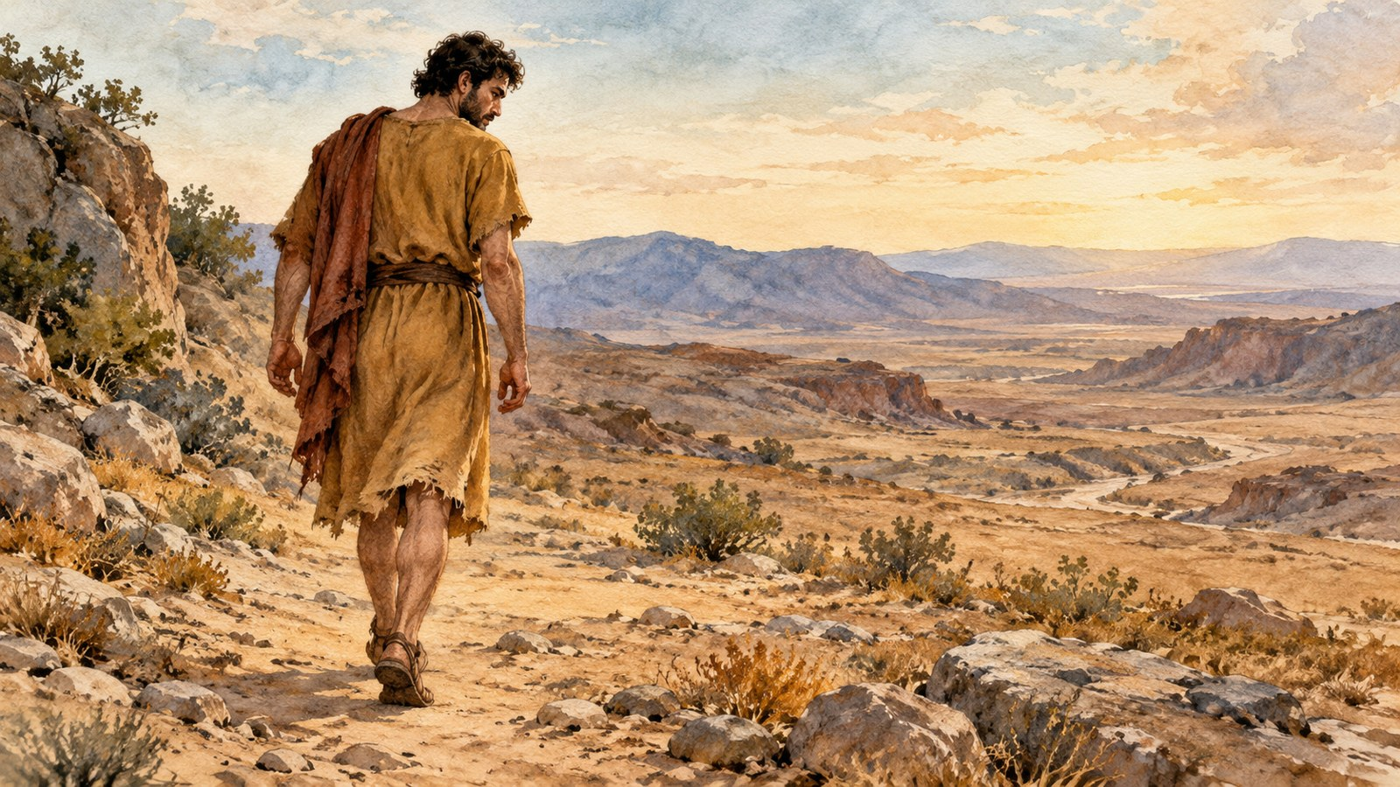
Zürnt, aber sündigt nicht
„Zürnt, aber sündigt nicht:
Die Sonne soll über eurem Zorn
nicht untergehen“.
Wie kann ich jetzt
einen guten Schritt beginnen?
Wir lesen Epheser 4,26–32: gute Worte und Handlungen.
Epheser 4,26
4 / 12
Notes:
4. Zürnt, aber sündigt nicht — 4 Minuten.
Worte: Zuerst stellen wir die Ereignisse wieder her, dann lesen wir Epheser 4,26–32. Die Worte des Apostels führen uns zu guter Rede und guten Handlungen. Sie erlauben keine Rache bis zum Abend.
Durchführung: Paare ordnen vier Ereigniskarten; ein Paar nennt einen Punkt, an dem Kain anders hätte entscheiden können. Danach liest die Lehrkraft alle sieben Verse Epheser 4,26–32. Vers 26 mit 29 und 31–32 besprechen: Was tun mit Worten, Schreien und Bosheit?
Frage: Wie stoppe ich Schaden, ohne meine Wut zu verbergen?
Orientierung: Gefühl anerkennen, Angriff stoppen, gute Worte und einen möglichen Schritt zum Frieden wählen. Den ersten Schritt nicht aufschieben und keinen Groll nähren. Eine Person kann keine vollständige Versöhnung bis zum Abend garantieren.
Rhythmus: 1 Minute Karten; 1 Minute Epheser lesen; 2 Minuten zwei Antworten.
Vorbereitung für die Lehrkraft
1. 12 Folien und Notizen öffnen. Folie 2: Genesis 4,1–16 lesen, unmittelbar Folie 3: Spiel, Folie 4: Besprechung und Epheser 4,26–32 lesen. Bilder 13 und 04 für das Ende des Spiels einzeln bereithalten.
2. Alle 23 Verse aus dem Anhang vorbereiten. Genesis 4,1–16 zusammenhängend vor dem Spiel; Epheser 4,26–32 danach. Zwei vollständige ausgewählte Abschnitte, keine zwei vollständigen Kapitel. Im russischen Synodaltext stehen die Worte „gehen wir aufs Feld“ in Genesis 4,8 in eckigen Klammern; Ausgabe beim Lesen bewahren.
3. Arbeitsmaterial drucken: Seite 1 pro Gruppe, Seite 2 pro Paar, Seiten 3 und 5 pro Paar, Seite 4 pro Viererteam, Seite 6 pro Person. Schere und Stifte. Alle Karten und Aufgaben illustriert; Graustufendruck möglich.
4. Karten vorher schneiden. Auf Seite 4 nur Karten ausschneiden, Planfelder ganz lassen. Neue Bedingung nennt die Lehrkraft nach dem ersten Plan. Seiten 3 und 6 enthalten auch Schreibfelder.
5. Drei Teilnehmer wählen: Erzähler, Kain, Abel. Korb mit Papierfrüchten, Schafkarte und Stuhl. Die Worte des Herrn liest der Erzähler. Schafkarte aus Abels Rolle auf Seite 1 verwenden.
6. Paare und Viererteams bilden. Bei ungerader Zahl liest einer zwei Informationen. Pause mit Telefon mit ausgeschaltetem Bildschirm oder Stift üben. Ersten Plan nicht löschen; zweiten darunter schreiben.
Hinweise
1. Genesis 4 handelt von zwei Brüdern, ihren Gaben, Kains großer Betrübnis und Entscheidung. Gottes Ablehnung nicht damit erklären, dass Pflanzen schlechter als Schafe seien: diese Regel steht nicht im Abschnitt. Das Bild der Gaben ist künstlerisch; lebendes Tier bezeichnet die Herde vor dem Opfer.
2. Gott warnt Kain vor dem Mord. „Die Sünde liegt vor der Tür“ ist ein Bild der Versuchung; Kain soll über die Sünde herrschen. Unangenehmes Gefühl macht Mord nicht unvermeidlich und nimmt die Verantwortung nicht weg.
3. Tragischen Schluss bewahren. Abel starb; keine Versöhnung der Brüder. Folgen für Kain und Schutz vor einem neuen Mord stehen nebeneinander. Aussehen des Zeichens wird nicht beschrieben; keine erfundene Markierung auf dem Bild. Gott wird nicht dargestellt.
4. Epheser 4,26 mit 29 und 31–32 lesen. Keine Erlaubnis, Wut zu nähren oder bis Sonnenuntergang Rache zu üben. Ersten guten Schritt nicht verschieben; keine vollständige Versöhnung nach Uhr verlangen.
5. Pause ist eine Handlung zum Ausprobieren, kein Versprechen, das Gefühl sofort zu beseitigen. Ankündigung, Rückkehrzeit und ruhige Beschäftigung gehören dazu. Bei realer Bedrohung zuerst sicherer Ort und Hilfe eines Erwachsenen.
6. Ereigniskarten: 2 → 4 → 1 → 3, von links nach rechts, oben nach unten. Sechs Karten auf Seite 3: zwei Signale, zwei schädliche Handlungen, zwei Hilfen. Persönliche Signale können abweichen.
7. Erster Teamplan: Drohung nicht senden und Originalnachricht prüfen. Im zweiten ist Erniedrigung bestätigt: Grenze bleibt. Roma muss die Nachricht berichtigen; seine Wut rechtfertigt keine Beleidigung. Mischa nicht zu sofortigem Vertrauen oder Bleiben unter Bedrohung zwingen.
8. Persönliches Blatt bleibt beim Jugendlichen; erfundener Fall möglich. Konkrete Entschuldigung: „Ich habe deine Seite zerrissen. Das war meine Handlung. Lass mich helfen, sie wiederherzustellen“. Bei berichteten echten Schäden nach der Stunde Hilfe vereinbaren. Im Abschluss Erklärung der Warnung und konkreten ersten Schritt suchen.
Biblische Lesung: Genesis 4,1–16; Epheser 4,26–32.
Eigene deutsche Übersetzung des bereitgestellten russischen Synodaltexts; keine Wiedergabe einer modernen deutschen Bibelausgabe.
Genesis 4,1. Adam erkannte Eva, seine Frau; sie wurde schwanger, gebar Kain und sagte: Ich habe einen Menschen vom Herrn erworben.
Genesis 4,2. Und sie gebar noch seinen Bruder Abel. Abel war Schafhirte, Kain aber Ackerbauer.
Genesis 4,3. Nach einiger Zeit brachte Kain von den Früchten der Erde dem Herrn eine Gabe,
Genesis 4,4. und Abel brachte ebenfalls von den Erstgeborenen seiner Herde und von ihrem Fett. Der Herr sah auf Abel und seine Gabe,
Genesis 4,5. aber auf Kain und seine Gabe sah er nicht. Kain wurde sehr betrübt, und sein Gesicht senkte sich.
Genesis 4,6. Der Herr sagte zu Kain: Warum bist du betrübt? Und warum ist dein Gesicht gesenkt?
Genesis 4,7. Wenn du Gutes tust, erhebst du dann nicht dein Gesicht? Wenn du aber nicht Gutes tust, liegt die Sünde vor der Tür; sie zieht dich zu sich, doch du sollst über sie herrschen.
Genesis 4,8. Kain sagte zu seinem Bruder Abel: [Gehen wir aufs Feld]. Als sie auf dem Feld waren, erhob sich Kain gegen seinen Bruder Abel und tötete ihn.
Genesis 4,9. Der Herr sagte zu Kain: Wo ist Abel, dein Bruder? Er sagte: Ich weiß es nicht; bin ich denn der Hüter meines Bruders?
Genesis 4,10. Er sagte: Was hast du getan? Die Stimme des Blutes deines Bruders schreit von der Erde zu Mir;
Genesis 4,11. und nun bist du verflucht von der Erde, die ihren Mund geöffnet hat, um das Blut deines Bruders aus deiner Hand aufzunehmen;
Genesis 4,12. wenn du die Erde bearbeitest, wird sie dir ihre Kraft nicht mehr geben; du wirst Vertriebener und Wanderer auf der Erde sein.
Genesis 4,13. Kain sagte zum Herrn: Meine Strafe ist größer, als ich ertragen kann;
Genesis 4,14. siehe, Du vertreibst mich heute vom Angesicht der Erde, und vor Deinem Angesicht werde ich mich verbergen; ich werde Vertriebener und Wanderer auf der Erde sein, und jeder, der mir begegnet, wird mich töten.
Genesis 4,15. Der Herr sagte zu ihm: Wer Kain tötet, an dem soll es siebenfach vergolten werden. Und der Herr gab Kain ein Zeichen, damit niemand, der ihm begegnet, ihn tötet.
Genesis 4,16. Kain ging vom Angesicht des Herrn weg und wohnte im Land Nod, östlich von Eden.
Epheser 4,26. Zürnt, aber sündigt nicht: Die Sonne soll über eurem Zorn nicht untergehen;
Epheser 4,27. und gebt dem Teufel keinen Raum.
Epheser 4,28. Wer gestohlen hat, soll künftig nicht stehlen, sondern lieber arbeiten und mit eigenen Händen Nützliches tun, damit er etwas hat, um Bedürftigen zu geben.
Epheser 4,29. Kein verdorbenes Wort soll aus eurem Mund kommen, sondern nur ein gutes zur Erbauung im Glauben, damit es den Zuhörern Gnade schenkt.
Epheser 4,30. Und betrübt nicht den Heiligen Geist Gottes, durch den ihr für den Tag der Erlösung versiegelt seid.
Epheser 4,31. Alle Gereiztheit, Wut, Zorn, Schreien und böse Rede mit aller Bosheit sollen von euch entfernt werden;
Epheser 4,32. seid aber zueinander freundlich und mitfühlend, vergebt einander, wie auch Gott euch in Christus vergeben hat.
Spiel mit drei Rollen
Erzähler: Episode 1. „Adam und Eva bekamen Kain und Abel. Abel hütete Schafe, Kain bearbeitete das Land. Jeder brachte dem Herrn eine Gabe. Der Herr sah auf Abel und seine Gabe, aber nicht auf Kain und seine Gabe“. Nacherzählung Genesis 4,1–5. Kain hält einen Korb mit Früchten, Abel eine Schafkarte. Beide legen sie vor sich.
Kain: Kopf senken. Erzähler liest: „Kain wurde sehr betrübt, und sein Gesicht senkte sich“. Genesis 4,5.
Erzähler: Episode 2. „Der Herr sagte zu Kain: Warum bist du betrübt, und warum ist dein Gesicht gesenkt?“ Vers 6. Danach Vers 7 vollständig: „Wenn du Gutes tust, erhebst du dann nicht dein Gesicht? Wenn du aber nicht Gutes tust, liegt die Sünde vor der Tür; sie zieht dich zu sich, doch du sollst über sie herrschen“. Kain hebt den Kopf und hört zu.
Kain und Abel: Episode 3. Gemeinsam zum Feld gehen. Erzähler: „Als sie auf dem Feld waren, erhob sich Kain gegen seinen Bruder Abel und tötete ihn“. Zweite Hälfte von Vers 8. Abel setzt sich. Kain bleibt abseits stehen; Lehrkraft zeigt leeres Feld, Bild 13.
Erzähler und Kain: Episode 4. Erzähler: „Der Herr sagte zu Kain: Wo ist Abel, dein Bruder?“ Vers 9. Kain: „Ich weiß es nicht; bin ich denn der Hüter meines Bruders?“ Antwort aus Vers 9. Erzähler: „Was hast du getan? Die Stimme des Blutes deines Bruders schreit von der Erde zu Mir“. Vers 10.
Erzähler: „Die Erde wird Kain ihre Kraft nicht mehr geben; er wird Vertriebener und Wanderer sein“. Nacherzählung Verse 11–12. Kain: „Meine Strafe ist größer, als ich ertragen kann“. Vers 13. Erzähler: „Kain fürchtet, getötet zu werden. Der Herr gibt ihm ein Zeichen, damit niemand, der ihn trifft, ihn tötet. Kain geht weg und wohnt im Land Nod, östlich von Eden“. Nacherzählung Verse 14–16. Kain geht zu Bild 04. Hier enden: Abel starb, Kain trägt die Folgen; Gott lässt keine neue Rache zu.
Abel stirbt
Genesis 4,8. Kain tötet den Bruder auf dem Feld. Das Bild symbolisiert den Verlust.
Die Brüder bringen Gaben
Genesis 4,2–5. Der Herr sah auf Abel und seine Gabe; Kain ist sehr betrübt.
Frage und Folgen
Genesis 4,9–16. Kain antwortet ausweichend und wird vertrieben. Gott schützt ihn vor Ermordung.
Warnung vor der Handlung
Genesis 4,6–7. Gott spricht Kain an: „du sollst über sie herrschen“ — über die Sünde.
Quelle: vorhandener zweisprachiger Unterricht auf lessons.atapin.de; vorhandene Illustrationen unverändert.

Slide 5
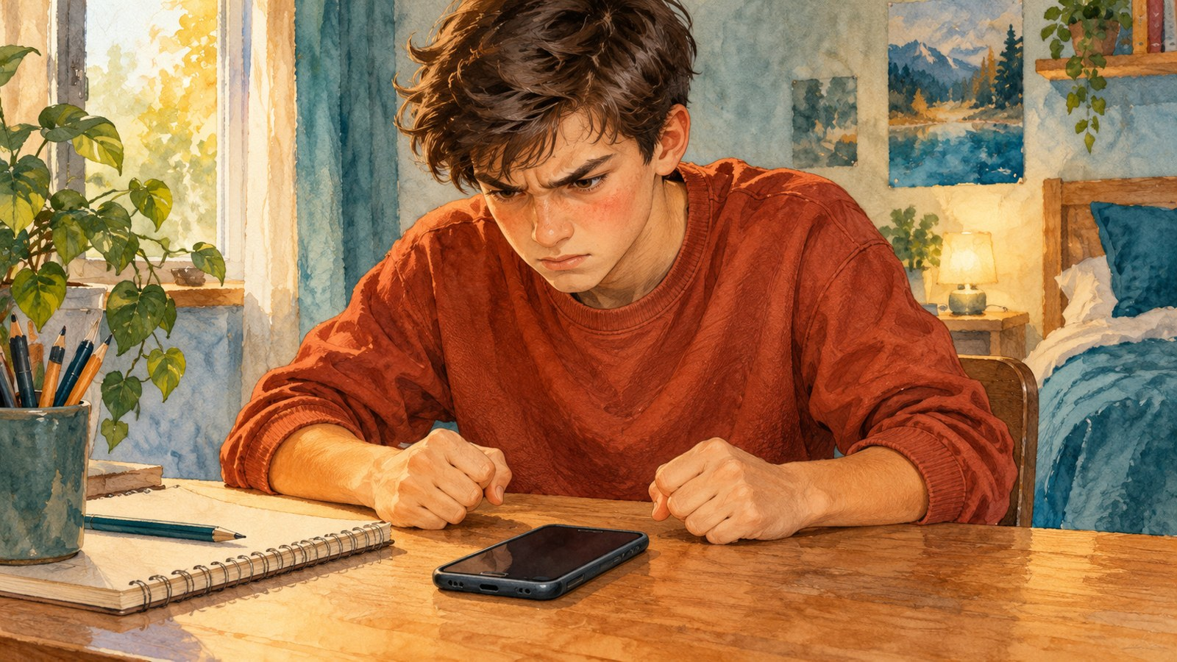
Signal, Schaden oder Hilfe?
Signal: angespannte Hände.
Schaden: eine Drohung als Antwort.
Hilfe: eine Pause nehmen.
Ordnet die sechs Karten.
Was lässt sich vor
der Handlung bemerken?
Jeder hat eigene Signale. Sie rechtfertigen keinen Schaden.
5 / 12
Notes:
5. Signal, Schaden oder Hilfe? — 3 Minuten.
Worte: Die Hände sind angespannt, man will lauter sprechen. Das kann man vor der Antwort bemerken. Welche Karten beschreiben ein Signal, welche eine schädliche Handlung und welche Hilfe?
Durchführung: Jedes Paar erhält sechs Karten und teilt sie in drei Gruppen. Ein Signal wählen und eine verfügbare Handlung statt Schaden nennen. Zwei Paare lesen je eine Antwort.
Frage: Welches Signal hilft mir, rechtzeitig innezuhalten?
Orientierung: Angespannte Hände oder Schultern, der Wunsch zu schreien sind mögliche Signale. Jeder hat eigene. Ein Signal rechtfertigt weder Drohung noch Erniedrigung; es kann an eine Pause erinnern.
Rhythmus: 1 Minute ordnen; 1 Minute Handlung wählen; 1 Minute zwei Antworten.
Vorbereitung für die Lehrkraft
1. 12 Folien und Notizen öffnen. Folie 2: Genesis 4,1–16 lesen, unmittelbar Folie 3: Spiel, Folie 4: Besprechung und Epheser 4,26–32 lesen. Bilder 13 und 04 für das Ende des Spiels einzeln bereithalten.
2. Alle 23 Verse aus dem Anhang vorbereiten. Genesis 4,1–16 zusammenhängend vor dem Spiel; Epheser 4,26–32 danach. Zwei vollständige ausgewählte Abschnitte, keine zwei vollständigen Kapitel. Im russischen Synodaltext stehen die Worte „gehen wir aufs Feld“ in Genesis 4,8 in eckigen Klammern; Ausgabe beim Lesen bewahren.
3. Arbeitsmaterial drucken: Seite 1 pro Gruppe, Seite 2 pro Paar, Seiten 3 und 5 pro Paar, Seite 4 pro Viererteam, Seite 6 pro Person. Schere und Stifte. Alle Karten und Aufgaben illustriert; Graustufendruck möglich.
4. Karten vorher schneiden. Auf Seite 4 nur Karten ausschneiden, Planfelder ganz lassen. Neue Bedingung nennt die Lehrkraft nach dem ersten Plan. Seiten 3 und 6 enthalten auch Schreibfelder.
5. Drei Teilnehmer wählen: Erzähler, Kain, Abel. Korb mit Papierfrüchten, Schafkarte und Stuhl. Die Worte des Herrn liest der Erzähler. Schafkarte aus Abels Rolle auf Seite 1 verwenden.
6. Paare und Viererteams bilden. Bei ungerader Zahl liest einer zwei Informationen. Pause mit Telefon mit ausgeschaltetem Bildschirm oder Stift üben. Ersten Plan nicht löschen; zweiten darunter schreiben.
Hinweise
1. Genesis 4 handelt von zwei Brüdern, ihren Gaben, Kains großer Betrübnis und Entscheidung. Gottes Ablehnung nicht damit erklären, dass Pflanzen schlechter als Schafe seien: diese Regel steht nicht im Abschnitt. Das Bild der Gaben ist künstlerisch; lebendes Tier bezeichnet die Herde vor dem Opfer.
2. Gott warnt Kain vor dem Mord. „Die Sünde liegt vor der Tür“ ist ein Bild der Versuchung; Kain soll über die Sünde herrschen. Unangenehmes Gefühl macht Mord nicht unvermeidlich und nimmt die Verantwortung nicht weg.
3. Tragischen Schluss bewahren. Abel starb; keine Versöhnung der Brüder. Folgen für Kain und Schutz vor einem neuen Mord stehen nebeneinander. Aussehen des Zeichens wird nicht beschrieben; keine erfundene Markierung auf dem Bild. Gott wird nicht dargestellt.
4. Epheser 4,26 mit 29 und 31–32 lesen. Keine Erlaubnis, Wut zu nähren oder bis Sonnenuntergang Rache zu üben. Ersten guten Schritt nicht verschieben; keine vollständige Versöhnung nach Uhr verlangen.
5. Pause ist eine Handlung zum Ausprobieren, kein Versprechen, das Gefühl sofort zu beseitigen. Ankündigung, Rückkehrzeit und ruhige Beschäftigung gehören dazu. Bei realer Bedrohung zuerst sicherer Ort und Hilfe eines Erwachsenen.
6. Ereigniskarten: 2 → 4 → 1 → 3, von links nach rechts, oben nach unten. Sechs Karten auf Seite 3: zwei Signale, zwei schädliche Handlungen, zwei Hilfen. Persönliche Signale können abweichen.
7. Erster Teamplan: Drohung nicht senden und Originalnachricht prüfen. Im zweiten ist Erniedrigung bestätigt: Grenze bleibt. Roma muss die Nachricht berichtigen; seine Wut rechtfertigt keine Beleidigung. Mischa nicht zu sofortigem Vertrauen oder Bleiben unter Bedrohung zwingen.
8. Persönliches Blatt bleibt beim Jugendlichen; erfundener Fall möglich. Konkrete Entschuldigung: „Ich habe deine Seite zerrissen. Das war meine Handlung. Lass mich helfen, sie wiederherzustellen“. Bei berichteten echten Schäden nach der Stunde Hilfe vereinbaren. Im Abschluss Erklärung der Warnung und konkreten ersten Schritt suchen.
„Meine Hände sind angespannt“
Signal. Vor der Handlung bemerken. Was kannst du auf den Tisch legen und wie stoppst du die Hände?
„Ich möchte schreien“
Signal. Wunsch ist noch kein Schreien. Wie kündigst du eine Pause an?
„Ich erniedrige ihn als Antwort“
Schaden. Beleidigender Satz verstärkt den Konflikt. Womit ersetzt du Rache?
„Ich fordere ihn zur Schlägerei auf“
Schaden. Drohung und Angriff machen die Verletzung nicht gut. Wie lehnst du ab und bittest um Hilfe?
„Ich nehme eine Pause und komme zurück“
Hilfe. Nenne die Rückkehrzeit. Überlege, was du während der Pause tust.
„Ich benenne den Schaden und mache ihn gut“
Hilfe. Erkenne die konkrete Handlung an. Biete Wiedergutmachung ohne Schuldzuweisung an.
Quelle: vorhandener zweisprachiger Unterricht auf lessons.atapin.de; vorhandene Illustrationen unverändert.

Slide 6
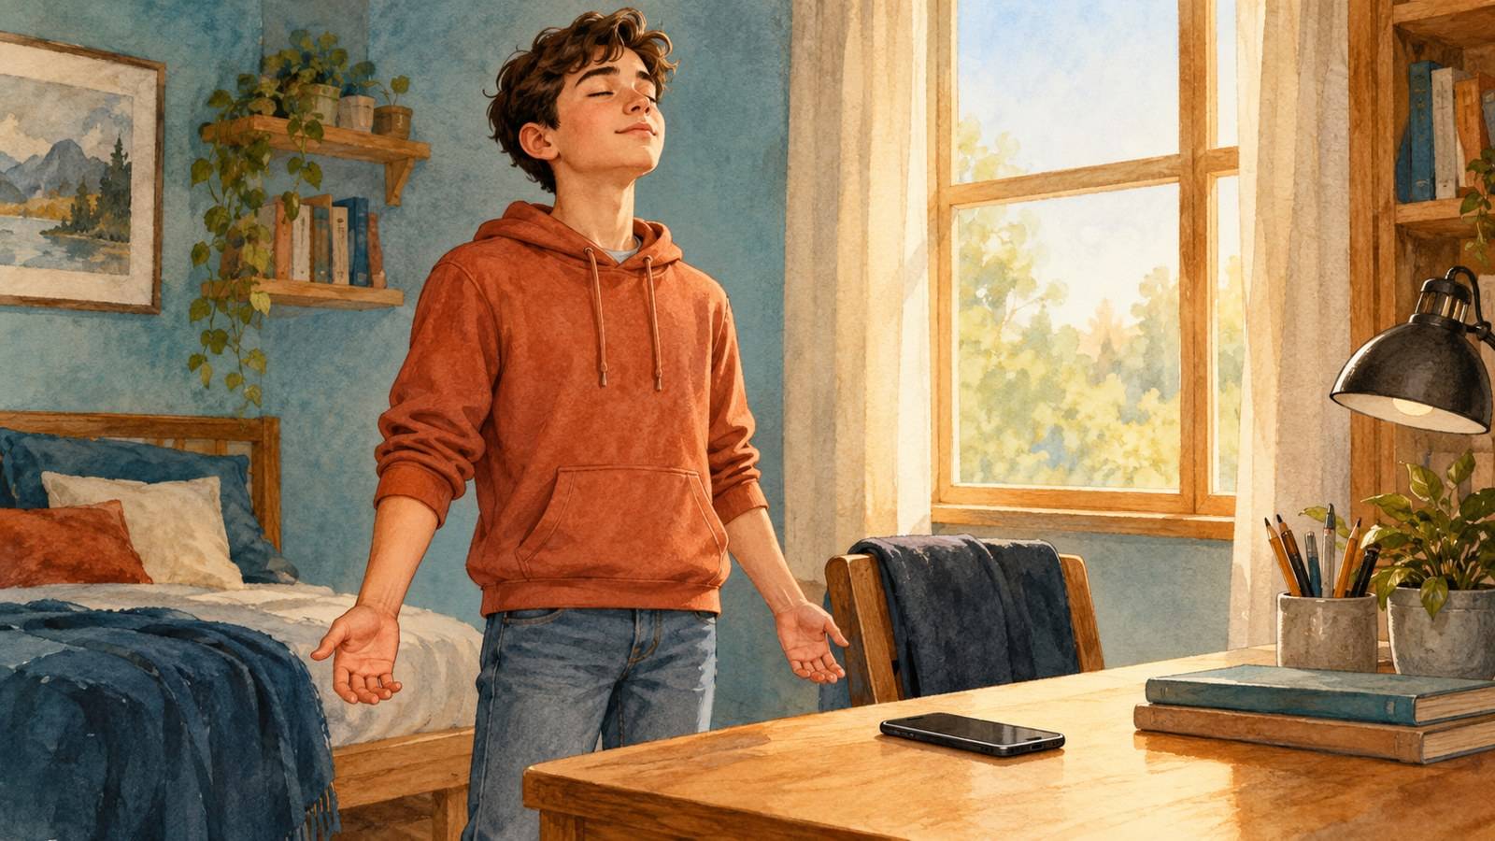
Meine Pause
Das Telefon weglegen.
Scharfe Worte stoppen.
Hände entspannen. Atmen.
„Ich brauche fünf Minuten.
Danach reden wir“.
Nenne die Zeit, wann du zum Gespräch zurückkehrst.
6 / 12
Notes:
6. Meine Pause — 4 Minuten.
Worte: Üben wir eine kurze Pause: Telefon weglegen, Hände und scharfe Worte stoppen, einen Schritt zurückgehen und einige ruhige Atemzüge nehmen. Dann sagen: „Ich bin wütend. Ich brauche fünf Minuten. Danach reden wir“.
Durchführung: An einem erfundenen Fall vormachen. Jeder im Paar übt: Telefon oder Stift hinlegen, Hände entspannen, ruhig atmen und Zeit der Rückkehr zum Gespräch nennen. Der Zuhörer wiederholt, wann das Gespräch weitergeht. Eigenen Satz und Handlung in zwei Felder schreiben.
Frage: Wie unterscheidet sich die Pause vom Schweigen als Bestrafung des anderen?
Orientierung: Die Pause stoppt Schaden; ich kündige sie an und kehre zur genannten Zeit zurück oder vereinbare eine neue. Bei einer Bedrohung zuerst an einen sicheren Ort gehen und einen Erwachsenen um Hilfe bitten.
Rhythmus: 1 Minute Vormachen; 2 Minuten beide üben; 1 Minute schreiben.
Vorbereitung für die Lehrkraft
1. 12 Folien und Notizen öffnen. Folie 2: Genesis 4,1–16 lesen, unmittelbar Folie 3: Spiel, Folie 4: Besprechung und Epheser 4,26–32 lesen. Bilder 13 und 04 für das Ende des Spiels einzeln bereithalten.
2. Alle 23 Verse aus dem Anhang vorbereiten. Genesis 4,1–16 zusammenhängend vor dem Spiel; Epheser 4,26–32 danach. Zwei vollständige ausgewählte Abschnitte, keine zwei vollständigen Kapitel. Im russischen Synodaltext stehen die Worte „gehen wir aufs Feld“ in Genesis 4,8 in eckigen Klammern; Ausgabe beim Lesen bewahren.
3. Arbeitsmaterial drucken: Seite 1 pro Gruppe, Seite 2 pro Paar, Seiten 3 und 5 pro Paar, Seite 4 pro Viererteam, Seite 6 pro Person. Schere und Stifte. Alle Karten und Aufgaben illustriert; Graustufendruck möglich.
4. Karten vorher schneiden. Auf Seite 4 nur Karten ausschneiden, Planfelder ganz lassen. Neue Bedingung nennt die Lehrkraft nach dem ersten Plan. Seiten 3 und 6 enthalten auch Schreibfelder.
5. Drei Teilnehmer wählen: Erzähler, Kain, Abel. Korb mit Papierfrüchten, Schafkarte und Stuhl. Die Worte des Herrn liest der Erzähler. Schafkarte aus Abels Rolle auf Seite 1 verwenden.
6. Paare und Viererteams bilden. Bei ungerader Zahl liest einer zwei Informationen. Pause mit Telefon mit ausgeschaltetem Bildschirm oder Stift üben. Ersten Plan nicht löschen; zweiten darunter schreiben.
Hinweise
1. Genesis 4 handelt von zwei Brüdern, ihren Gaben, Kains großer Betrübnis und Entscheidung. Gottes Ablehnung nicht damit erklären, dass Pflanzen schlechter als Schafe seien: diese Regel steht nicht im Abschnitt. Das Bild der Gaben ist künstlerisch; lebendes Tier bezeichnet die Herde vor dem Opfer.
2. Gott warnt Kain vor dem Mord. „Die Sünde liegt vor der Tür“ ist ein Bild der Versuchung; Kain soll über die Sünde herrschen. Unangenehmes Gefühl macht Mord nicht unvermeidlich und nimmt die Verantwortung nicht weg.
3. Tragischen Schluss bewahren. Abel starb; keine Versöhnung der Brüder. Folgen für Kain und Schutz vor einem neuen Mord stehen nebeneinander. Aussehen des Zeichens wird nicht beschrieben; keine erfundene Markierung auf dem Bild. Gott wird nicht dargestellt.
4. Epheser 4,26 mit 29 und 31–32 lesen. Keine Erlaubnis, Wut zu nähren oder bis Sonnenuntergang Rache zu üben. Ersten guten Schritt nicht verschieben; keine vollständige Versöhnung nach Uhr verlangen.
5. Pause ist eine Handlung zum Ausprobieren, kein Versprechen, das Gefühl sofort zu beseitigen. Ankündigung, Rückkehrzeit und ruhige Beschäftigung gehören dazu. Bei realer Bedrohung zuerst sicherer Ort und Hilfe eines Erwachsenen.
6. Ereigniskarten: 2 → 4 → 1 → 3, von links nach rechts, oben nach unten. Sechs Karten auf Seite 3: zwei Signale, zwei schädliche Handlungen, zwei Hilfen. Persönliche Signale können abweichen.
7. Erster Teamplan: Drohung nicht senden und Originalnachricht prüfen. Im zweiten ist Erniedrigung bestätigt: Grenze bleibt. Roma muss die Nachricht berichtigen; seine Wut rechtfertigt keine Beleidigung. Mischa nicht zu sofortigem Vertrauen oder Bleiben unter Bedrohung zwingen.
8. Persönliches Blatt bleibt beim Jugendlichen; erfundener Fall möglich. Konkrete Entschuldigung: „Ich habe deine Seite zerrissen. Das war meine Handlung. Lass mich helfen, sie wiederherzustellen“. Bei berichteten echten Schäden nach der Stunde Hilfe vereinbaren. Im Abschluss Erklärung der Warnung und konkreten ersten Schritt suchen.
Quelle: vorhandener zweisprachiger Unterricht auf lessons.atapin.de; vorhandene Illustrationen unverändert.

Slide 7
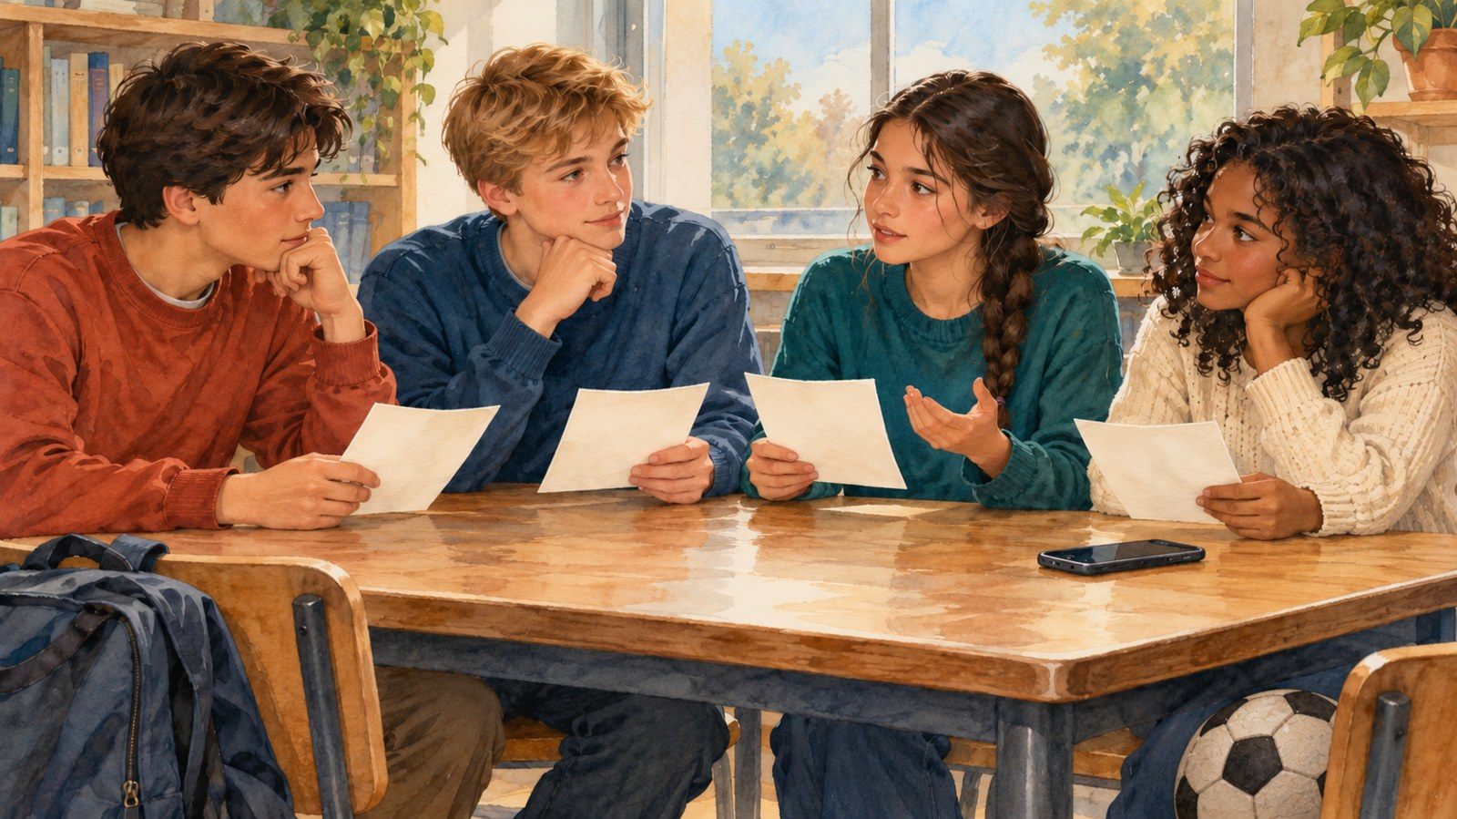
Vier Informationen — ein Plan
Mischa sah einen Screenshot.
Er will mit einer Drohung antworten.
Jeder hat eine Information.
Hört alle an.
Was stoppen?
Was prüfen? Wer hilft?
Zuerst der erste Plan; die neue Bedingung kommt später.
7 / 12
Notes:
7. Vier Informationen — ein Plan — 6 Minuten.
Worte: Nach dem Fußball sah Mischa eine beleidigende Nachricht. Er will eine Antwort mit Drohung senden. Jeder hat eine Information. Hört alle an und plant: Wie stoppen wir Schaden und klären die Sache?
Durchführung: Viererteams erhalten je eine Information. Jeder teilt seine mit. Ersten Schritt, Bekanntes und zu Prüfendes, Ansprechperson und Gesprächsvorschlag aufschreiben. Ein Vertreter liest den Plan. Die neue Bedingung noch nicht öffnen.
Frage: Wie berücksichtigen wir Verletzung, unbekannte Urheberschaft der Nachricht und verfügbare Hilfe?
Orientierung: Keine Drohung senden, eine Pause nehmen, den Screenshot nicht in andere Chats weiterleiten. Originalnachricht prüfen, Lehrkraft um Hilfe bitten, konkrete Verletzung und Bitte ruhig nennen. Fußball fortsetzen geht ohne Erniedrigung dulden zu müssen.
Rhythmus: 1 Minute Informationen; 3 Minuten Plan; 2 Minuten eine Antwort und Klärung.
Vorbereitung für die Lehrkraft
1. 12 Folien und Notizen öffnen. Folie 2: Genesis 4,1–16 lesen, unmittelbar Folie 3: Spiel, Folie 4: Besprechung und Epheser 4,26–32 lesen. Bilder 13 und 04 für das Ende des Spiels einzeln bereithalten.
2. Alle 23 Verse aus dem Anhang vorbereiten. Genesis 4,1–16 zusammenhängend vor dem Spiel; Epheser 4,26–32 danach. Zwei vollständige ausgewählte Abschnitte, keine zwei vollständigen Kapitel. Im russischen Synodaltext stehen die Worte „gehen wir aufs Feld“ in Genesis 4,8 in eckigen Klammern; Ausgabe beim Lesen bewahren.
3. Arbeitsmaterial drucken: Seite 1 pro Gruppe, Seite 2 pro Paar, Seiten 3 und 5 pro Paar, Seite 4 pro Viererteam, Seite 6 pro Person. Schere und Stifte. Alle Karten und Aufgaben illustriert; Graustufendruck möglich.
4. Karten vorher schneiden. Auf Seite 4 nur Karten ausschneiden, Planfelder ganz lassen. Neue Bedingung nennt die Lehrkraft nach dem ersten Plan. Seiten 3 und 6 enthalten auch Schreibfelder.
5. Drei Teilnehmer wählen: Erzähler, Kain, Abel. Korb mit Papierfrüchten, Schafkarte und Stuhl. Die Worte des Herrn liest der Erzähler. Schafkarte aus Abels Rolle auf Seite 1 verwenden.
6. Paare und Viererteams bilden. Bei ungerader Zahl liest einer zwei Informationen. Pause mit Telefon mit ausgeschaltetem Bildschirm oder Stift üben. Ersten Plan nicht löschen; zweiten darunter schreiben.
Hinweise
1. Genesis 4 handelt von zwei Brüdern, ihren Gaben, Kains großer Betrübnis und Entscheidung. Gottes Ablehnung nicht damit erklären, dass Pflanzen schlechter als Schafe seien: diese Regel steht nicht im Abschnitt. Das Bild der Gaben ist künstlerisch; lebendes Tier bezeichnet die Herde vor dem Opfer.
2. Gott warnt Kain vor dem Mord. „Die Sünde liegt vor der Tür“ ist ein Bild der Versuchung; Kain soll über die Sünde herrschen. Unangenehmes Gefühl macht Mord nicht unvermeidlich und nimmt die Verantwortung nicht weg.
3. Tragischen Schluss bewahren. Abel starb; keine Versöhnung der Brüder. Folgen für Kain und Schutz vor einem neuen Mord stehen nebeneinander. Aussehen des Zeichens wird nicht beschrieben; keine erfundene Markierung auf dem Bild. Gott wird nicht dargestellt.
4. Epheser 4,26 mit 29 und 31–32 lesen. Keine Erlaubnis, Wut zu nähren oder bis Sonnenuntergang Rache zu üben. Ersten guten Schritt nicht verschieben; keine vollständige Versöhnung nach Uhr verlangen.
5. Pause ist eine Handlung zum Ausprobieren, kein Versprechen, das Gefühl sofort zu beseitigen. Ankündigung, Rückkehrzeit und ruhige Beschäftigung gehören dazu. Bei realer Bedrohung zuerst sicherer Ort und Hilfe eines Erwachsenen.
6. Ereigniskarten: 2 → 4 → 1 → 3, von links nach rechts, oben nach unten. Sechs Karten auf Seite 3: zwei Signale, zwei schädliche Handlungen, zwei Hilfen. Persönliche Signale können abweichen.
7. Erster Teamplan: Drohung nicht senden und Originalnachricht prüfen. Im zweiten ist Erniedrigung bestätigt: Grenze bleibt. Roma muss die Nachricht berichtigen; seine Wut rechtfertigt keine Beleidigung. Mischa nicht zu sofortigem Vertrauen oder Bleiben unter Bedrohung zwingen.
8. Persönliches Blatt bleibt beim Jugendlichen; erfundener Fall möglich. Konkrete Entschuldigung: „Ich habe deine Seite zerrissen. Das war meine Handlung. Lass mich helfen, sie wiederherzustellen“. Bei berichteten echten Schäden nach der Stunde Hilfe vereinbaren. Im Abschluss Erklärung der Warnung und konkreten ersten Schritt suchen.
1. Nicht gesendete Antwort
Nach dem Fußball sah Mischa einen Screenshot: „Mischa kann überhaupt nicht spielen“. Er schrieb eine Antwort mit Drohung, hat sie aber noch nicht gesendet.
2. Was noch unbekannt ist
Ein anderer Teilnehmer leitete den Screenshot weiter. Darin steht Romas Name, aber Mischa hat die Originalnachricht im Gruppenchat noch nicht geprüft.
3. Verfügbare Hilfe
Die Lehrkraft ist gerade in der Nähe. Sie kann helfen, die Nachricht zu prüfen und die Erniedrigung ruhig zu besprechen. Bei Bedrohung kann man sich sofort an sie wenden.
4. Was sie erhalten wollen
In zehn Minuten beginnt das nächste Spiel. Mischa möchte weiter Fußball spielen, will aber keine Beleidigungen dulden. Kommunikationsregeln lassen sich vereinbaren.
Quelle: vorhandener zweisprachiger Unterricht auf lessons.atapin.de; vorhandene Illustrationen unverändert.

Slide 8
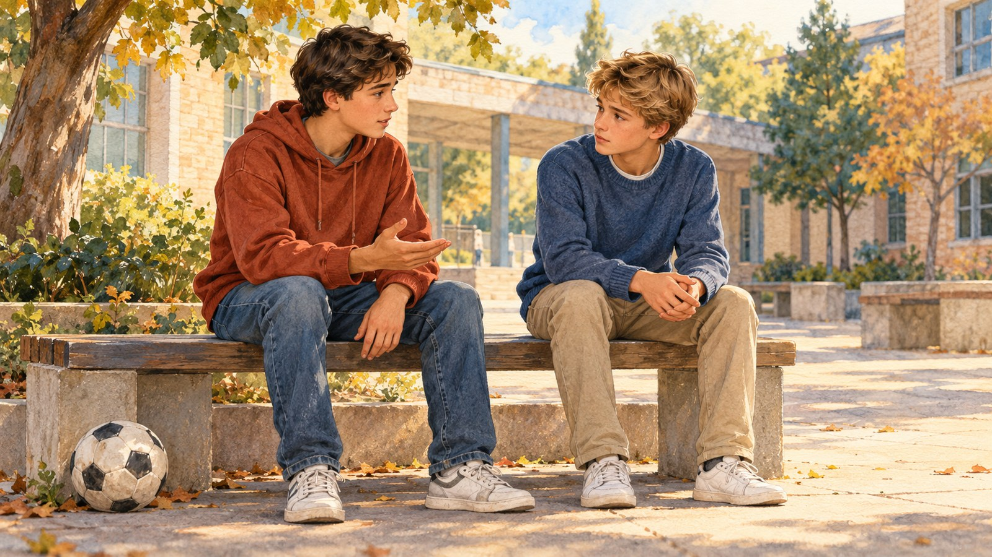
Sagen, was mich verletzt hat
„Als du das geschrieben hast,
war ich verletzt
und wurde wütend.
Bitte erniedrige mich nicht
im Chat. Über Fehler im Spiel
reden wir sachlich“.
Höre die Antwort an.
Ereignis, Gefühl, Bitte. Beide üben das Gespräch.
8 / 12
Notes:
8. Sagen, was mich verletzt hat — 4 Minuten.
Worte: Versuche: „Als du geschrieben hast, dass ich nicht spielen kann, war ich verletzt und wurde wütend. Bitte erniedrige mich nicht im Chat. Über Fehler im Spiel reden wir sachlich“.
Durchführung: Paare wählen eine von vier Situationen. Einer liest den Kontext, der andere nennt konkretes Ereignis, eigenes Gefühl und Bitte. Gegenüber wiederholt, was er gehört hat. Rollen wechseln und einen anderen Fall nehmen.
Frage: Wie benenne ich Schaden und bitte um Änderung ohne Angriff?
Orientierung: Über eine konkrete Handlung und meine Bitte sprechen. Statt „du bist immer schrecklich“: „Nenne mich nicht so; besprechen wir die Spielsituation“. Bei Bedrohung muss man nicht für die Übung im Gespräch bleiben.
Rhythmus: 2 Minuten erstes Gespräch; 2 Minuten Rollenwechsel.
Vorbereitung für die Lehrkraft
1. 12 Folien und Notizen öffnen. Folie 2: Genesis 4,1–16 lesen, unmittelbar Folie 3: Spiel, Folie 4: Besprechung und Epheser 4,26–32 lesen. Bilder 13 und 04 für das Ende des Spiels einzeln bereithalten.
2. Alle 23 Verse aus dem Anhang vorbereiten. Genesis 4,1–16 zusammenhängend vor dem Spiel; Epheser 4,26–32 danach. Zwei vollständige ausgewählte Abschnitte, keine zwei vollständigen Kapitel. Im russischen Synodaltext stehen die Worte „gehen wir aufs Feld“ in Genesis 4,8 in eckigen Klammern; Ausgabe beim Lesen bewahren.
3. Arbeitsmaterial drucken: Seite 1 pro Gruppe, Seite 2 pro Paar, Seiten 3 und 5 pro Paar, Seite 4 pro Viererteam, Seite 6 pro Person. Schere und Stifte. Alle Karten und Aufgaben illustriert; Graustufendruck möglich.
4. Karten vorher schneiden. Auf Seite 4 nur Karten ausschneiden, Planfelder ganz lassen. Neue Bedingung nennt die Lehrkraft nach dem ersten Plan. Seiten 3 und 6 enthalten auch Schreibfelder.
5. Drei Teilnehmer wählen: Erzähler, Kain, Abel. Korb mit Papierfrüchten, Schafkarte und Stuhl. Die Worte des Herrn liest der Erzähler. Schafkarte aus Abels Rolle auf Seite 1 verwenden.
6. Paare und Viererteams bilden. Bei ungerader Zahl liest einer zwei Informationen. Pause mit Telefon mit ausgeschaltetem Bildschirm oder Stift üben. Ersten Plan nicht löschen; zweiten darunter schreiben.
Hinweise
1. Genesis 4 handelt von zwei Brüdern, ihren Gaben, Kains großer Betrübnis und Entscheidung. Gottes Ablehnung nicht damit erklären, dass Pflanzen schlechter als Schafe seien: diese Regel steht nicht im Abschnitt. Das Bild der Gaben ist künstlerisch; lebendes Tier bezeichnet die Herde vor dem Opfer.
2. Gott warnt Kain vor dem Mord. „Die Sünde liegt vor der Tür“ ist ein Bild der Versuchung; Kain soll über die Sünde herrschen. Unangenehmes Gefühl macht Mord nicht unvermeidlich und nimmt die Verantwortung nicht weg.
3. Tragischen Schluss bewahren. Abel starb; keine Versöhnung der Brüder. Folgen für Kain und Schutz vor einem neuen Mord stehen nebeneinander. Aussehen des Zeichens wird nicht beschrieben; keine erfundene Markierung auf dem Bild. Gott wird nicht dargestellt.
4. Epheser 4,26 mit 29 und 31–32 lesen. Keine Erlaubnis, Wut zu nähren oder bis Sonnenuntergang Rache zu üben. Ersten guten Schritt nicht verschieben; keine vollständige Versöhnung nach Uhr verlangen.
5. Pause ist eine Handlung zum Ausprobieren, kein Versprechen, das Gefühl sofort zu beseitigen. Ankündigung, Rückkehrzeit und ruhige Beschäftigung gehören dazu. Bei realer Bedrohung zuerst sicherer Ort und Hilfe eines Erwachsenen.
6. Ereigniskarten: 2 → 4 → 1 → 3, von links nach rechts, oben nach unten. Sechs Karten auf Seite 3: zwei Signale, zwei schädliche Handlungen, zwei Hilfen. Persönliche Signale können abweichen.
7. Erster Teamplan: Drohung nicht senden und Originalnachricht prüfen. Im zweiten ist Erniedrigung bestätigt: Grenze bleibt. Roma muss die Nachricht berichtigen; seine Wut rechtfertigt keine Beleidigung. Mischa nicht zu sofortigem Vertrauen oder Bleiben unter Bedrohung zwingen.
8. Persönliches Blatt bleibt beim Jugendlichen; erfundener Fall möglich. Konkrete Entschuldigung: „Ich habe deine Seite zerrissen. Das war meine Handlung. Lass mich helfen, sie wiederherzustellen“. Bei berichteten echten Schäden nach der Stunde Hilfe vereinbaren. Im Abschluss Erklärung der Warnung und konkreten ersten Schritt suchen.
Meine Sache wurde beschädigt
Dein Bruder hat eine Seite deines Hefts zerrissen. Du möchtest sein Buch zerreißen. Nimm eine Pause, benenne den Schaden und bitte, die Seite wiederherzustellen.
Im Chat beleidigt
Im Chat wurdest du mit einem beleidigenden Wort bezeichnet. Formuliere Grenze und Bitte. Verzichte auf Erniedrigung als Antwort; bitte bei Bedrohung um Hilfe.
Unfair gespielt
Du wurdest beim Fußball gestoßen, und man streitet über den Regelverstoß. Stoppe die scharfe Antwort, bitte, die Situation nach Regeln zu klären. Sage, welche Hilfe du erwartest.
Falsch beschuldigt
Ein Erwachsener glaubt, du hättest eine Arbeit beschädigt, obwohl du es nicht getan hast. Nenne die Tatsache und schlage Prüfung vor. Nimm eine Pause, wenn du nicht ruhig sprechen kannst.
Quelle: vorhandener zweisprachiger Unterricht auf lessons.atapin.de; vorhandene Illustrationen unverändert.

Slide 9
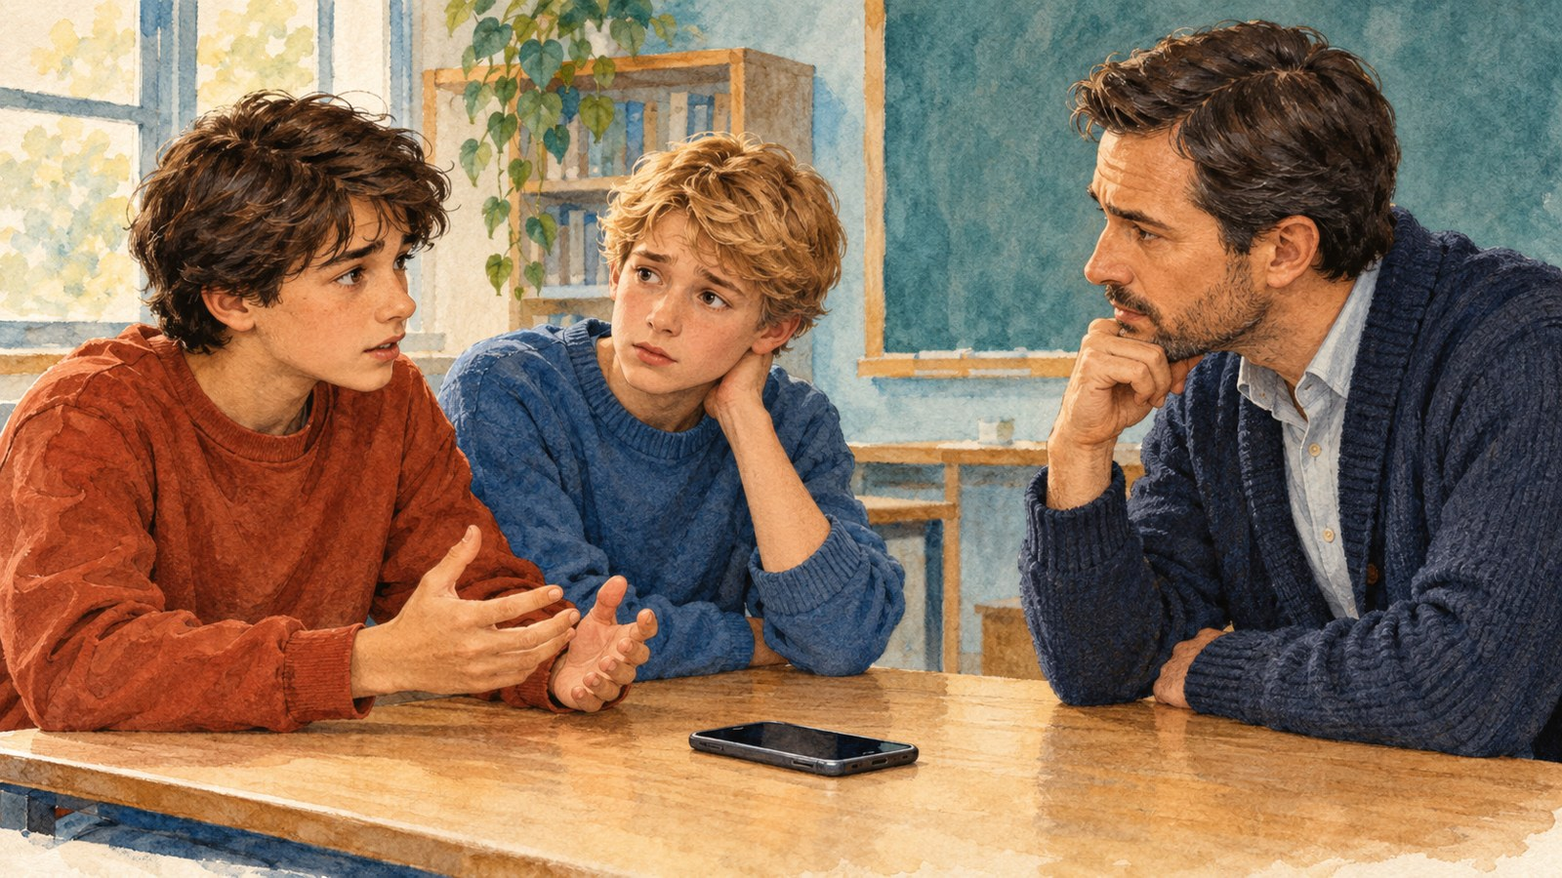
Wenn sich die Verletzung bestätigt
Roma gab zu:
„Das habe ich geschrieben“.
Mischa wird zu einer Schlägerei gerufen.
Wie kann man sich schützen
ohne als Antwort Schaden anzurichten?
Was muss Roma wiedergutmachen?
Den ersten Plan nicht löschen. Den zweiten ergänzen.
9 / 12
Notes:
9. Wenn sich die Verletzung bestätigt — 4 Minuten.
Worte: Neue Bedingung: Roma gab zu: „Das habe ich geschrieben. Ich war nach der Niederlage wütend“. Ein anderer Teilnehmer ruft Mischa zu einer Schlägerei. Was ergänzen wir im Plan?
Durchführung: Teams behalten den ersten Plan und schreiben den zweiten hinzu: Antwort auf die Einladung zur Schlägerei, konkrete Grenze und Hilfe. Dann nach Roma fragen: Was muss er außer der Erklärung „ich war wütend“ wiedergutmachen? Zwei Teams lesen die Änderungen.
Frage: Wie schützen wir Mischa und geben Roma die Verantwortung für seine Nachricht zurück?
Orientierung: Mischa lehnt die Schlägerei ab, verlangt ein Ende der Erniedrigung und bittet die Lehrkraft um Hilfe. Roma erkennt den Schaden ohne Rechtfertigung an, löscht die Beleidigung, berichtigt seine Worte im selben Chat und entschuldigt sich. Mischa muss nicht sofort Vertrauen empfinden.
Rhythmus: 2 Minuten zweiter Plan; 2 Minuten zwei Antworten und Frage nach Wiedergutmachung.
Vorbereitung für die Lehrkraft
1. 12 Folien und Notizen öffnen. Folie 2: Genesis 4,1–16 lesen, unmittelbar Folie 3: Spiel, Folie 4: Besprechung und Epheser 4,26–32 lesen. Bilder 13 und 04 für das Ende des Spiels einzeln bereithalten.
2. Alle 23 Verse aus dem Anhang vorbereiten. Genesis 4,1–16 zusammenhängend vor dem Spiel; Epheser 4,26–32 danach. Zwei vollständige ausgewählte Abschnitte, keine zwei vollständigen Kapitel. Im russischen Synodaltext stehen die Worte „gehen wir aufs Feld“ in Genesis 4,8 in eckigen Klammern; Ausgabe beim Lesen bewahren.
3. Arbeitsmaterial drucken: Seite 1 pro Gruppe, Seite 2 pro Paar, Seiten 3 und 5 pro Paar, Seite 4 pro Viererteam, Seite 6 pro Person. Schere und Stifte. Alle Karten und Aufgaben illustriert; Graustufendruck möglich.
4. Karten vorher schneiden. Auf Seite 4 nur Karten ausschneiden, Planfelder ganz lassen. Neue Bedingung nennt die Lehrkraft nach dem ersten Plan. Seiten 3 und 6 enthalten auch Schreibfelder.
5. Drei Teilnehmer wählen: Erzähler, Kain, Abel. Korb mit Papierfrüchten, Schafkarte und Stuhl. Die Worte des Herrn liest der Erzähler. Schafkarte aus Abels Rolle auf Seite 1 verwenden.
6. Paare und Viererteams bilden. Bei ungerader Zahl liest einer zwei Informationen. Pause mit Telefon mit ausgeschaltetem Bildschirm oder Stift üben. Ersten Plan nicht löschen; zweiten darunter schreiben.
Hinweise
1. Genesis 4 handelt von zwei Brüdern, ihren Gaben, Kains großer Betrübnis und Entscheidung. Gottes Ablehnung nicht damit erklären, dass Pflanzen schlechter als Schafe seien: diese Regel steht nicht im Abschnitt. Das Bild der Gaben ist künstlerisch; lebendes Tier bezeichnet die Herde vor dem Opfer.
2. Gott warnt Kain vor dem Mord. „Die Sünde liegt vor der Tür“ ist ein Bild der Versuchung; Kain soll über die Sünde herrschen. Unangenehmes Gefühl macht Mord nicht unvermeidlich und nimmt die Verantwortung nicht weg.
3. Tragischen Schluss bewahren. Abel starb; keine Versöhnung der Brüder. Folgen für Kain und Schutz vor einem neuen Mord stehen nebeneinander. Aussehen des Zeichens wird nicht beschrieben; keine erfundene Markierung auf dem Bild. Gott wird nicht dargestellt.
4. Epheser 4,26 mit 29 und 31–32 lesen. Keine Erlaubnis, Wut zu nähren oder bis Sonnenuntergang Rache zu üben. Ersten guten Schritt nicht verschieben; keine vollständige Versöhnung nach Uhr verlangen.
5. Pause ist eine Handlung zum Ausprobieren, kein Versprechen, das Gefühl sofort zu beseitigen. Ankündigung, Rückkehrzeit und ruhige Beschäftigung gehören dazu. Bei realer Bedrohung zuerst sicherer Ort und Hilfe eines Erwachsenen.
6. Ereigniskarten: 2 → 4 → 1 → 3, von links nach rechts, oben nach unten. Sechs Karten auf Seite 3: zwei Signale, zwei schädliche Handlungen, zwei Hilfen. Persönliche Signale können abweichen.
7. Erster Teamplan: Drohung nicht senden und Originalnachricht prüfen. Im zweiten ist Erniedrigung bestätigt: Grenze bleibt. Roma muss die Nachricht berichtigen; seine Wut rechtfertigt keine Beleidigung. Mischa nicht zu sofortigem Vertrauen oder Bleiben unter Bedrohung zwingen.
8. Persönliches Blatt bleibt beim Jugendlichen; erfundener Fall möglich. Konkrete Entschuldigung: „Ich habe deine Seite zerrissen. Das war meine Handlung. Lass mich helfen, sie wiederherzustellen“. Bei berichteten echten Schäden nach der Stunde Hilfe vereinbaren. Im Abschluss Erklärung der Warnung und konkreten ersten Schritt suchen.
Quelle: vorhandener zweisprachiger Unterricht auf lessons.atapin.de; vorhandene Illustrationen unverändert.

Slide 10

Mein Schritt ohne Schaden
Was hat mich verletzt?
Welches Signal bemerke ich?
Welchen Schaden richte ich nicht an?
Meine Pause und Bitte.
Wer hilft?
Was muss ich wiedergutmachen?
Mein erster Schritt und seine Zeit.
Das Blatt bleibt bei dir. Du darfst einen erfundenen Fall wählen.
10 / 12
Notes:
10. Mein Schritt ohne Schaden — 3 Minuten.
Worte: Wähle einen echten oder erfundenen Fall. Schreibe dein Signal, Pause, Satz und verfügbare Hilfe auf. Wenn du schon Schaden verursacht hast, nenne konkrete Wiedergutmachung.
Durchführung: Jeder füllt sechs Felder des persönlichen Blatts aus. Freiwillig nur den Pausensatz oder guten Schritt vorlesen. Das Blatt bleibt beim Teilnehmer; persönliche Einzelheiten müssen nicht besprochen werden.
Frage: Was tue ich zuerst und wann?
Orientierung: Konkrete Handlung: Antwort verschieben, Hilfe erbitten, Gespräch vereinbaren oder Beschädigtes wiederherstellen. Eine Entschuldigung nennt Handlung und Schaden und schiebt dem anderen nicht die Schuld zu.
Rhythmus: 2 Minuten schreiben; 1 Minute freiwillige kurze Antwort.
Vorbereitung für die Lehrkraft
1. 12 Folien und Notizen öffnen. Folie 2: Genesis 4,1–16 lesen, unmittelbar Folie 3: Spiel, Folie 4: Besprechung und Epheser 4,26–32 lesen. Bilder 13 und 04 für das Ende des Spiels einzeln bereithalten.
2. Alle 23 Verse aus dem Anhang vorbereiten. Genesis 4,1–16 zusammenhängend vor dem Spiel; Epheser 4,26–32 danach. Zwei vollständige ausgewählte Abschnitte, keine zwei vollständigen Kapitel. Im russischen Synodaltext stehen die Worte „gehen wir aufs Feld“ in Genesis 4,8 in eckigen Klammern; Ausgabe beim Lesen bewahren.
3. Arbeitsmaterial drucken: Seite 1 pro Gruppe, Seite 2 pro Paar, Seiten 3 und 5 pro Paar, Seite 4 pro Viererteam, Seite 6 pro Person. Schere und Stifte. Alle Karten und Aufgaben illustriert; Graustufendruck möglich.
4. Karten vorher schneiden. Auf Seite 4 nur Karten ausschneiden, Planfelder ganz lassen. Neue Bedingung nennt die Lehrkraft nach dem ersten Plan. Seiten 3 und 6 enthalten auch Schreibfelder.
5. Drei Teilnehmer wählen: Erzähler, Kain, Abel. Korb mit Papierfrüchten, Schafkarte und Stuhl. Die Worte des Herrn liest der Erzähler. Schafkarte aus Abels Rolle auf Seite 1 verwenden.
6. Paare und Viererteams bilden. Bei ungerader Zahl liest einer zwei Informationen. Pause mit Telefon mit ausgeschaltetem Bildschirm oder Stift üben. Ersten Plan nicht löschen; zweiten darunter schreiben.
Hinweise
1. Genesis 4 handelt von zwei Brüdern, ihren Gaben, Kains großer Betrübnis und Entscheidung. Gottes Ablehnung nicht damit erklären, dass Pflanzen schlechter als Schafe seien: diese Regel steht nicht im Abschnitt. Das Bild der Gaben ist künstlerisch; lebendes Tier bezeichnet die Herde vor dem Opfer.
2. Gott warnt Kain vor dem Mord. „Die Sünde liegt vor der Tür“ ist ein Bild der Versuchung; Kain soll über die Sünde herrschen. Unangenehmes Gefühl macht Mord nicht unvermeidlich und nimmt die Verantwortung nicht weg.
3. Tragischen Schluss bewahren. Abel starb; keine Versöhnung der Brüder. Folgen für Kain und Schutz vor einem neuen Mord stehen nebeneinander. Aussehen des Zeichens wird nicht beschrieben; keine erfundene Markierung auf dem Bild. Gott wird nicht dargestellt.
4. Epheser 4,26 mit 29 und 31–32 lesen. Keine Erlaubnis, Wut zu nähren oder bis Sonnenuntergang Rache zu üben. Ersten guten Schritt nicht verschieben; keine vollständige Versöhnung nach Uhr verlangen.
5. Pause ist eine Handlung zum Ausprobieren, kein Versprechen, das Gefühl sofort zu beseitigen. Ankündigung, Rückkehrzeit und ruhige Beschäftigung gehören dazu. Bei realer Bedrohung zuerst sicherer Ort und Hilfe eines Erwachsenen.
6. Ereigniskarten: 2 → 4 → 1 → 3, von links nach rechts, oben nach unten. Sechs Karten auf Seite 3: zwei Signale, zwei schädliche Handlungen, zwei Hilfen. Persönliche Signale können abweichen.
7. Erster Teamplan: Drohung nicht senden und Originalnachricht prüfen. Im zweiten ist Erniedrigung bestätigt: Grenze bleibt. Roma muss die Nachricht berichtigen; seine Wut rechtfertigt keine Beleidigung. Mischa nicht zu sofortigem Vertrauen oder Bleiben unter Bedrohung zwingen.
8. Persönliches Blatt bleibt beim Jugendlichen; erfundener Fall möglich. Konkrete Entschuldigung: „Ich habe deine Seite zerrissen. Das war meine Handlung. Lass mich helfen, sie wiederherzustellen“. Bei berichteten echten Schäden nach der Stunde Hilfe vereinbaren. Im Abschluss Erklärung der Warnung und konkreten ersten Schritt suchen.
Quelle: vorhandener zweisprachiger Unterricht auf lessons.atapin.de; vorhandene Illustrationen unverändert.

Slide 11
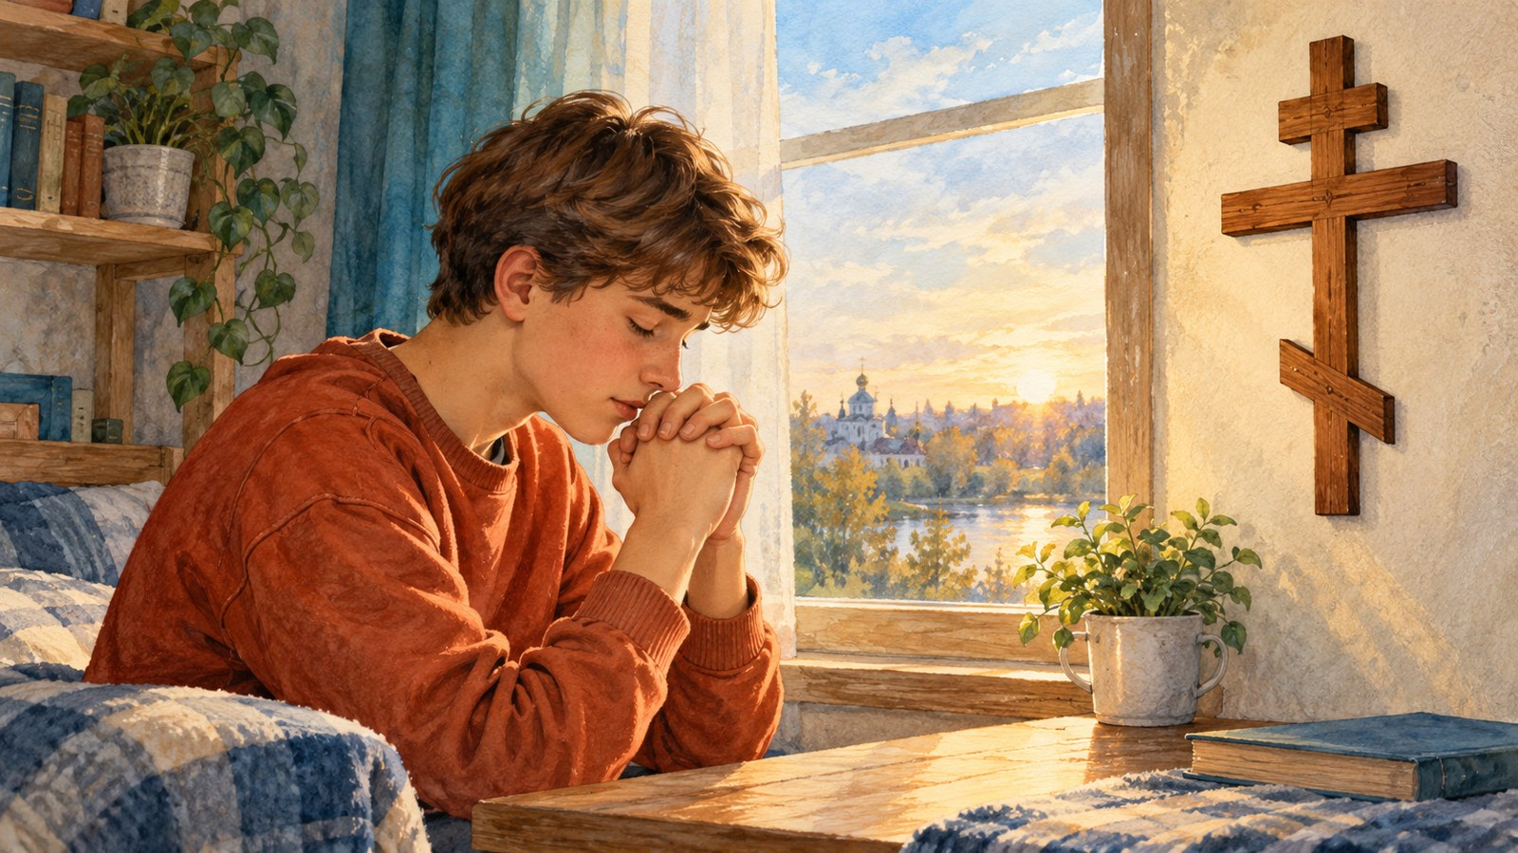
Gebet um ein gutes Herz
Herr, wenn ich wütend bin,
hilf mir, innezuhalten
und nichts Böses zu tun.
Lehre mich, die Wahrheit ohne
Erniedrigung zu sagen, um Hilfe zu bitten
und wiedergutzumachen, womit ich
einen anderen verletzt habe. Gib mir ein gutes
Herz und Kraft, Gutes zu tun.
Amen.
Selbst verfasstes Gebet. Du darfst still zuhören.
11 / 12
Notes:
11. Gebet um ein gutes Herz — 2 Minuten.
Worte: Herr, wenn ich wütend bin, hilf mir, innezuhalten und nichts Böses zu tun. Lehre mich, die Wahrheit ohne Erniedrigung zu sagen, um Hilfe zu bitten und wiedergutzumachen, womit ich einen anderen verletzt habe. Gib mir ein gutes Herz und Kraft, Gutes zu tun. Amen.
Durchführung: Kurze Stille anbieten, dann Gebet lesen. Man darf still zuhören. Einige Sekunden lassen, um an den ersten Schritt zu denken.
Frage: Um welche Hilfe will ich Gott bitten?
Orientierung: Innehalten, nichts Böses tun, Wahrheit ohne Erniedrigung sagen, Hilfe annehmen und verursachten Schaden wiedergutmachen. Selbst verfasstes Gebet.
Rhythmus: 30 Sekunden Stille; 1 Minute Gebet und Pause; 30 Sekunden Übergang.
Vorbereitung für die Lehrkraft
1. 12 Folien und Notizen öffnen. Folie 2: Genesis 4,1–16 lesen, unmittelbar Folie 3: Spiel, Folie 4: Besprechung und Epheser 4,26–32 lesen. Bilder 13 und 04 für das Ende des Spiels einzeln bereithalten.
2. Alle 23 Verse aus dem Anhang vorbereiten. Genesis 4,1–16 zusammenhängend vor dem Spiel; Epheser 4,26–32 danach. Zwei vollständige ausgewählte Abschnitte, keine zwei vollständigen Kapitel. Im russischen Synodaltext stehen die Worte „gehen wir aufs Feld“ in Genesis 4,8 in eckigen Klammern; Ausgabe beim Lesen bewahren.
3. Arbeitsmaterial drucken: Seite 1 pro Gruppe, Seite 2 pro Paar, Seiten 3 und 5 pro Paar, Seite 4 pro Viererteam, Seite 6 pro Person. Schere und Stifte. Alle Karten und Aufgaben illustriert; Graustufendruck möglich.
4. Karten vorher schneiden. Auf Seite 4 nur Karten ausschneiden, Planfelder ganz lassen. Neue Bedingung nennt die Lehrkraft nach dem ersten Plan. Seiten 3 und 6 enthalten auch Schreibfelder.
5. Drei Teilnehmer wählen: Erzähler, Kain, Abel. Korb mit Papierfrüchten, Schafkarte und Stuhl. Die Worte des Herrn liest der Erzähler. Schafkarte aus Abels Rolle auf Seite 1 verwenden.
6. Paare und Viererteams bilden. Bei ungerader Zahl liest einer zwei Informationen. Pause mit Telefon mit ausgeschaltetem Bildschirm oder Stift üben. Ersten Plan nicht löschen; zweiten darunter schreiben.
Hinweise
1. Genesis 4 handelt von zwei Brüdern, ihren Gaben, Kains großer Betrübnis und Entscheidung. Gottes Ablehnung nicht damit erklären, dass Pflanzen schlechter als Schafe seien: diese Regel steht nicht im Abschnitt. Das Bild der Gaben ist künstlerisch; lebendes Tier bezeichnet die Herde vor dem Opfer.
2. Gott warnt Kain vor dem Mord. „Die Sünde liegt vor der Tür“ ist ein Bild der Versuchung; Kain soll über die Sünde herrschen. Unangenehmes Gefühl macht Mord nicht unvermeidlich und nimmt die Verantwortung nicht weg.
3. Tragischen Schluss bewahren. Abel starb; keine Versöhnung der Brüder. Folgen für Kain und Schutz vor einem neuen Mord stehen nebeneinander. Aussehen des Zeichens wird nicht beschrieben; keine erfundene Markierung auf dem Bild. Gott wird nicht dargestellt.
4. Epheser 4,26 mit 29 und 31–32 lesen. Keine Erlaubnis, Wut zu nähren oder bis Sonnenuntergang Rache zu üben. Ersten guten Schritt nicht verschieben; keine vollständige Versöhnung nach Uhr verlangen.
5. Pause ist eine Handlung zum Ausprobieren, kein Versprechen, das Gefühl sofort zu beseitigen. Ankündigung, Rückkehrzeit und ruhige Beschäftigung gehören dazu. Bei realer Bedrohung zuerst sicherer Ort und Hilfe eines Erwachsenen.
6. Ereigniskarten: 2 → 4 → 1 → 3, von links nach rechts, oben nach unten. Sechs Karten auf Seite 3: zwei Signale, zwei schädliche Handlungen, zwei Hilfen. Persönliche Signale können abweichen.
7. Erster Teamplan: Drohung nicht senden und Originalnachricht prüfen. Im zweiten ist Erniedrigung bestätigt: Grenze bleibt. Roma muss die Nachricht berichtigen; seine Wut rechtfertigt keine Beleidigung. Mischa nicht zu sofortigem Vertrauen oder Bleiben unter Bedrohung zwingen.
8. Persönliches Blatt bleibt beim Jugendlichen; erfundener Fall möglich. Konkrete Entschuldigung: „Ich habe deine Seite zerrissen. Das war meine Handlung. Lass mich helfen, sie wiederherzustellen“. Bei berichteten echten Schäden nach der Stunde Hilfe vereinbaren. Im Abschluss Erklärung der Warnung und konkreten ersten Schritt suchen.
Quelle: vorhandener zweisprachiger Unterricht auf lessons.atapin.de; vorhandene Illustrationen unverändert.

Slide 12
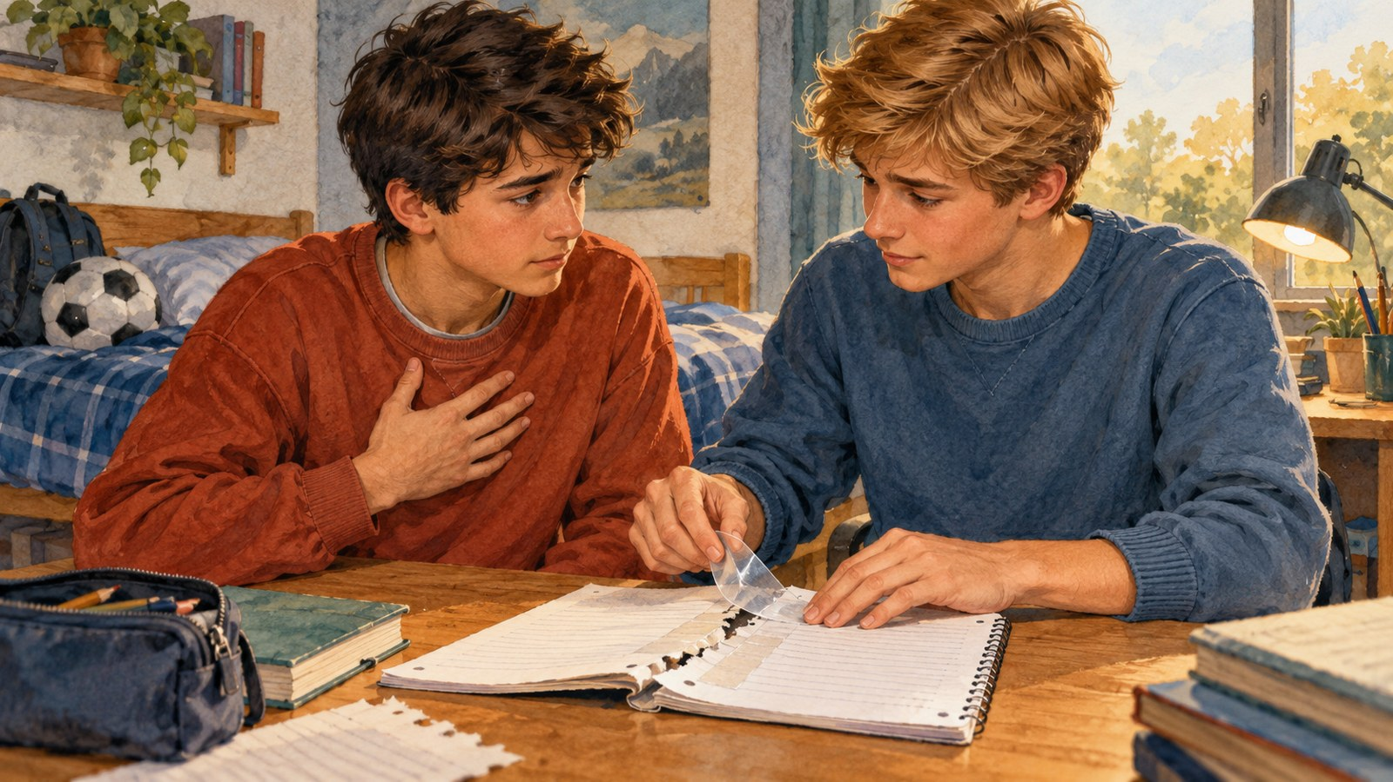
Wut und meine nächste Handlung
„Kain hätte anders
handeln können, als…“
„Wenn ich wütend werde,
ist mein erster Schritt…“
Nenne eine konkrete Handlung.
Ich bin für meine Handlung verantwortlich und kann einen guten Schritt beginnen.
12 / 12
Notes:
12. Wut und meine nächste Handlung — 2 Minuten.
Worte: Beende zwei Sätze: „Die Warnung an Kain ist wichtig, weil…“ und „Wenn ich wütend werde, werde ich zuerst…“. Eine konkrete Handlung ist gefragt.
Durchführung: Um zwei kurze Antworten bitten. Jeder wählt den Zeitpunkt seines Schritts. Beim nächsten Treffen freiwillig erzählen lassen, was gelang und welche Hilfe gebraucht wird.
Frage: Was habe ich über Kains Entscheidung und meine Handlung verstanden?
Orientierung: Gott warnt vor der Sünde; Kain verantwortet den Mord. Ich kann eine schädliche Handlung stoppen, um Hilfe bitten, eine Bitte nennen und wiedergutmachen, was ich getan habe.
Rhythmus: 1 Minute zwei Antworten; 1 Minute eigener Schritt und Abschluss.
Vorbereitung für die Lehrkraft
1. 12 Folien und Notizen öffnen. Folie 2: Genesis 4,1–16 lesen, unmittelbar Folie 3: Spiel, Folie 4: Besprechung und Epheser 4,26–32 lesen. Bilder 13 und 04 für das Ende des Spiels einzeln bereithalten.
2. Alle 23 Verse aus dem Anhang vorbereiten. Genesis 4,1–16 zusammenhängend vor dem Spiel; Epheser 4,26–32 danach. Zwei vollständige ausgewählte Abschnitte, keine zwei vollständigen Kapitel. Im russischen Synodaltext stehen die Worte „gehen wir aufs Feld“ in Genesis 4,8 in eckigen Klammern; Ausgabe beim Lesen bewahren.
3. Arbeitsmaterial drucken: Seite 1 pro Gruppe, Seite 2 pro Paar, Seiten 3 und 5 pro Paar, Seite 4 pro Viererteam, Seite 6 pro Person. Schere und Stifte. Alle Karten und Aufgaben illustriert; Graustufendruck möglich.
4. Karten vorher schneiden. Auf Seite 4 nur Karten ausschneiden, Planfelder ganz lassen. Neue Bedingung nennt die Lehrkraft nach dem ersten Plan. Seiten 3 und 6 enthalten auch Schreibfelder.
5. Drei Teilnehmer wählen: Erzähler, Kain, Abel. Korb mit Papierfrüchten, Schafkarte und Stuhl. Die Worte des Herrn liest der Erzähler. Schafkarte aus Abels Rolle auf Seite 1 verwenden.
6. Paare und Viererteams bilden. Bei ungerader Zahl liest einer zwei Informationen. Pause mit Telefon mit ausgeschaltetem Bildschirm oder Stift üben. Ersten Plan nicht löschen; zweiten darunter schreiben.
Hinweise
1. Genesis 4 handelt von zwei Brüdern, ihren Gaben, Kains großer Betrübnis und Entscheidung. Gottes Ablehnung nicht damit erklären, dass Pflanzen schlechter als Schafe seien: diese Regel steht nicht im Abschnitt. Das Bild der Gaben ist künstlerisch; lebendes Tier bezeichnet die Herde vor dem Opfer.
2. Gott warnt Kain vor dem Mord. „Die Sünde liegt vor der Tür“ ist ein Bild der Versuchung; Kain soll über die Sünde herrschen. Unangenehmes Gefühl macht Mord nicht unvermeidlich und nimmt die Verantwortung nicht weg.
3. Tragischen Schluss bewahren. Abel starb; keine Versöhnung der Brüder. Folgen für Kain und Schutz vor einem neuen Mord stehen nebeneinander. Aussehen des Zeichens wird nicht beschrieben; keine erfundene Markierung auf dem Bild. Gott wird nicht dargestellt.
4. Epheser 4,26 mit 29 und 31–32 lesen. Keine Erlaubnis, Wut zu nähren oder bis Sonnenuntergang Rache zu üben. Ersten guten Schritt nicht verschieben; keine vollständige Versöhnung nach Uhr verlangen.
5. Pause ist eine Handlung zum Ausprobieren, kein Versprechen, das Gefühl sofort zu beseitigen. Ankündigung, Rückkehrzeit und ruhige Beschäftigung gehören dazu. Bei realer Bedrohung zuerst sicherer Ort und Hilfe eines Erwachsenen.
6. Ereigniskarten: 2 → 4 → 1 → 3, von links nach rechts, oben nach unten. Sechs Karten auf Seite 3: zwei Signale, zwei schädliche Handlungen, zwei Hilfen. Persönliche Signale können abweichen.
7. Erster Teamplan: Drohung nicht senden und Originalnachricht prüfen. Im zweiten ist Erniedrigung bestätigt: Grenze bleibt. Roma muss die Nachricht berichtigen; seine Wut rechtfertigt keine Beleidigung. Mischa nicht zu sofortigem Vertrauen oder Bleiben unter Bedrohung zwingen.
8. Persönliches Blatt bleibt beim Jugendlichen; erfundener Fall möglich. Konkrete Entschuldigung: „Ich habe deine Seite zerrissen. Das war meine Handlung. Lass mich helfen, sie wiederherzustellen“. Bei berichteten echten Schäden nach der Stunde Hilfe vereinbaren. Im Abschluss Erklärung der Warnung und konkreten ersten Schritt suchen.
Quelle: vorhandener zweisprachiger Unterricht auf lessons.atapin.de; vorhandene Illustrationen unverändert.

